Slide 1
התקנת LyX
על Windows
שריה אנסבכר
מדריך זה הוא חלק מסדרת מדריכים המופיעה באתר:
עִבְלִיקְס - הכל על LyX, בעברית
https://lyx.srayaa.com

Slide 2
הקדמה
נחלק את תהליך ההתקנה לארבע חלקים:
ההתקנה עצמה - בשלב זה נתקין את התוכנה עם כל החלקים הדרושים. ההדרכה בחלק זה מניחה שהתקנתם את MiKTeX (ולא TeX Live), אם התקנתם את TeX Live גשו למדריך הזה.
התאמת LyX לעבודה בעברית - כאן נבצע הגדרות הכרחיות עבור עבודה עם LyX בעברית.
התאמות נוספות - בשלב האחרון נמליץ על כמה התאמות נוספות שלדעת הכותב מוסיפות לנוחות העבודה.
בדיקת ההתקנה - בשלב זה נבדוק שהכול פועל כראוי.

Slide 3
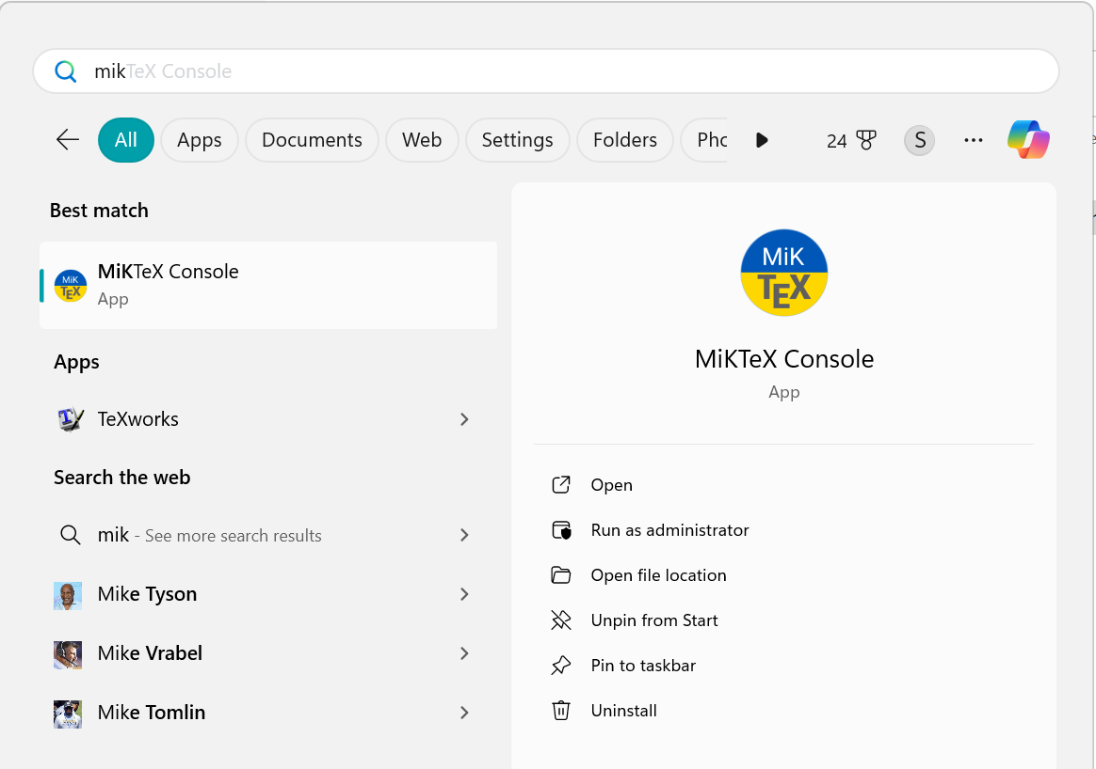
ההתקנה עצמה
לפני שנתחיל בהתקנה עלינו לבדוק הגדרה מסוימת ב-"MiKTeX Console".

Slide 4
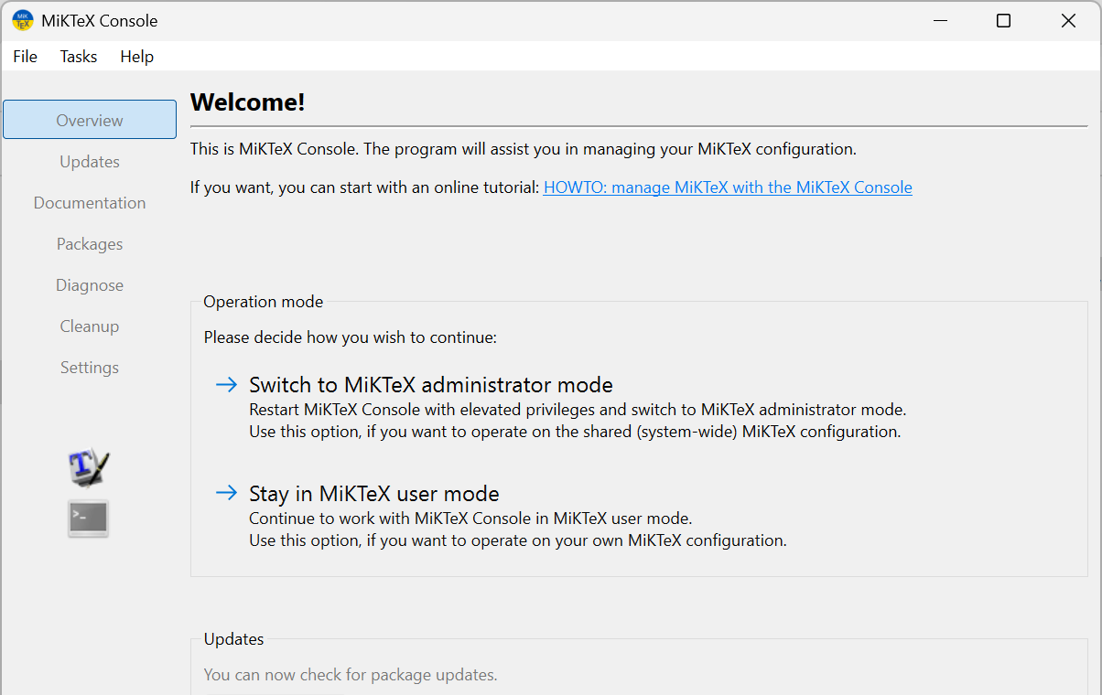
ההתקנה עצמה
נבחר אם להישאר במצב "User" או לעבור למצב "Admin" - נעבור למצב "Admin" רק אם התקנו את התוכנה עבור כל המשתמשים במחשב.

Slide 5
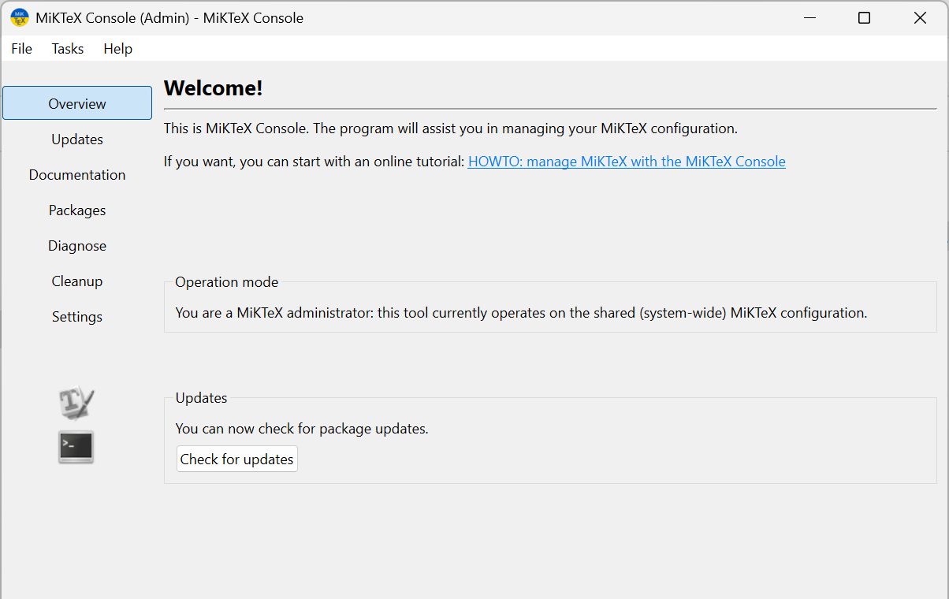
ההתקנה עצמה
נעבור ללשונית "Settings"...

Slide 6
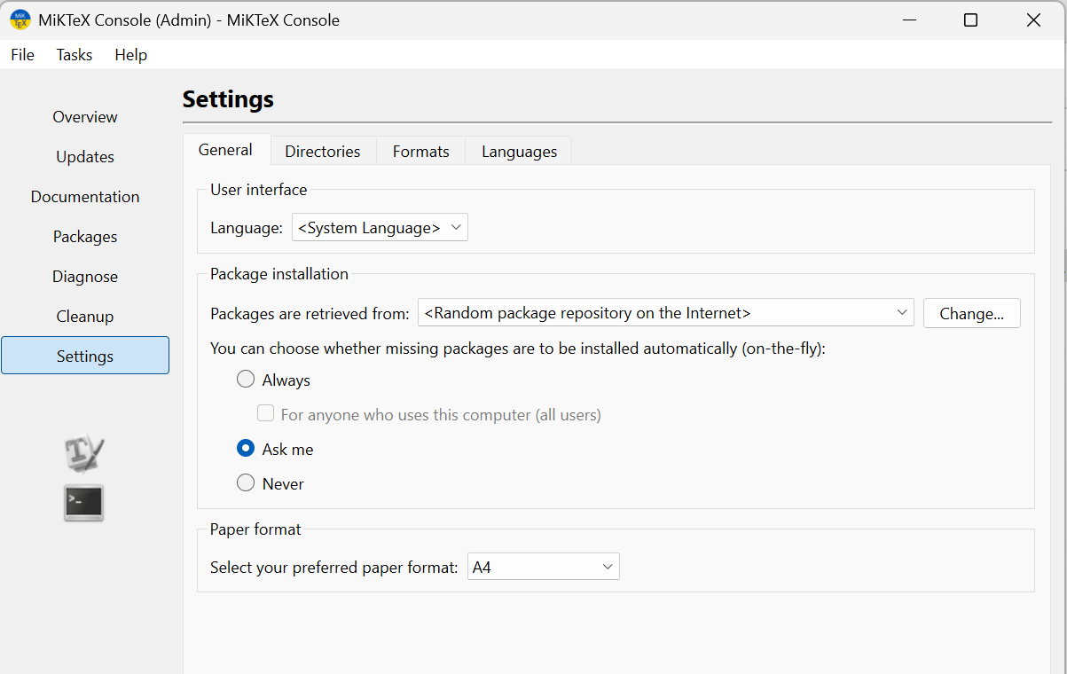
ההתקנה עצמה
... ונוודא שהתוכנה תשאל אותנו לפני כל התקנת חבילה חדשה.
טיפ: בעקרון מומלץ לבחור שהתוכנה תתקין חבילות חדשות באופן אוטומטי ("Always"), אנו בוחרים אחרת רק לצורך ההתקנה של LyX, ולאחר ההתקנה נשנה זאת.

Slide 7
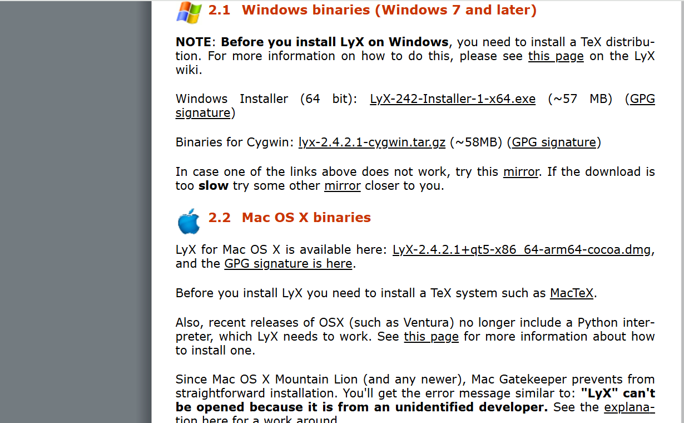
ההתקנה עצמה
ניכנס לכתובת: https://www.lyx.org/Download#toc3, ונוריד את קובץ ההתקנה העדכני ע"י לחיצה על הקישור המסומן בצילום המסך:

Slide 8
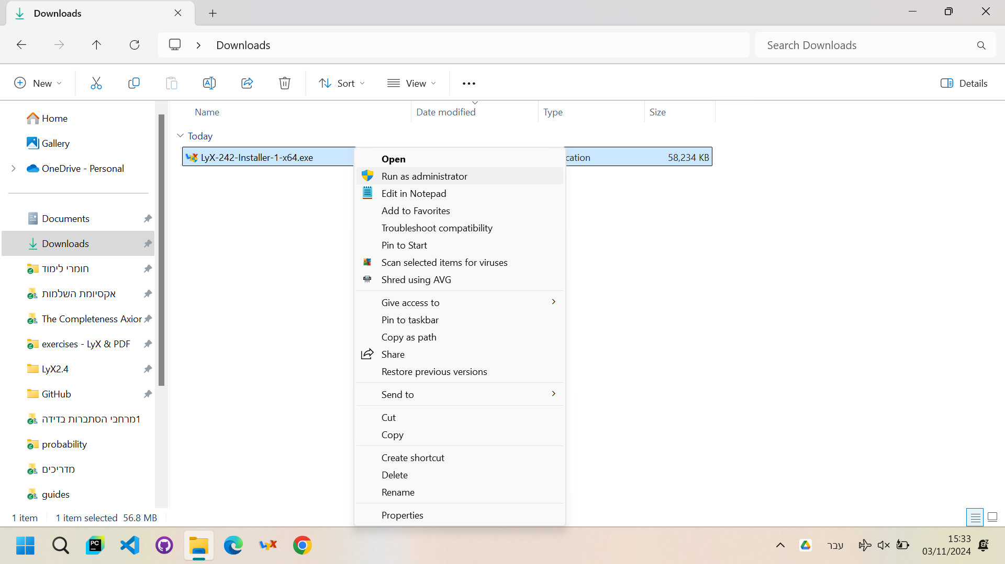
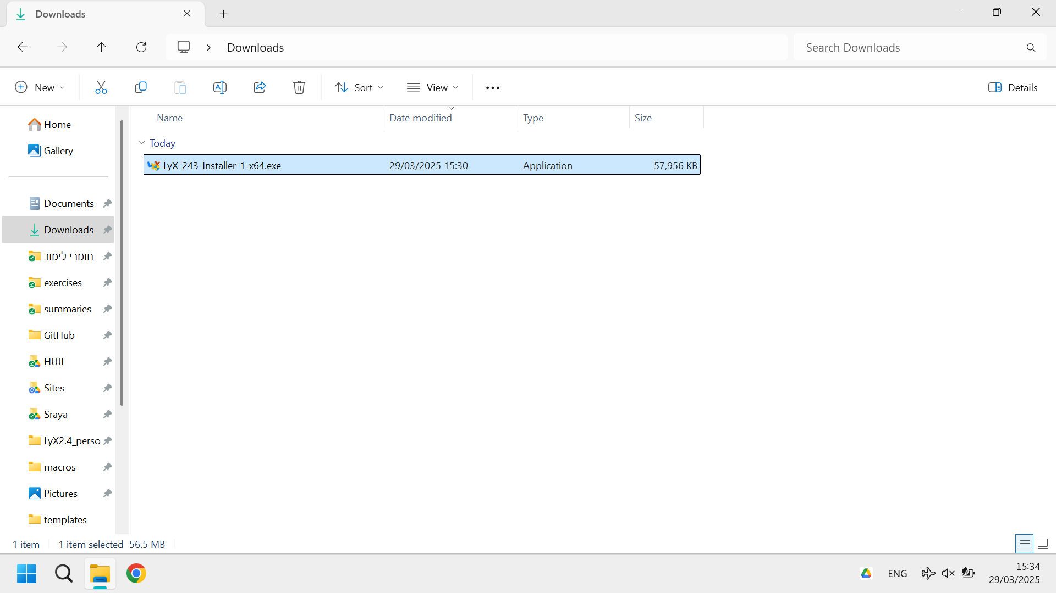
ההתקנה עצמה
נפתח את קובץ ההתקנה

Slide 9
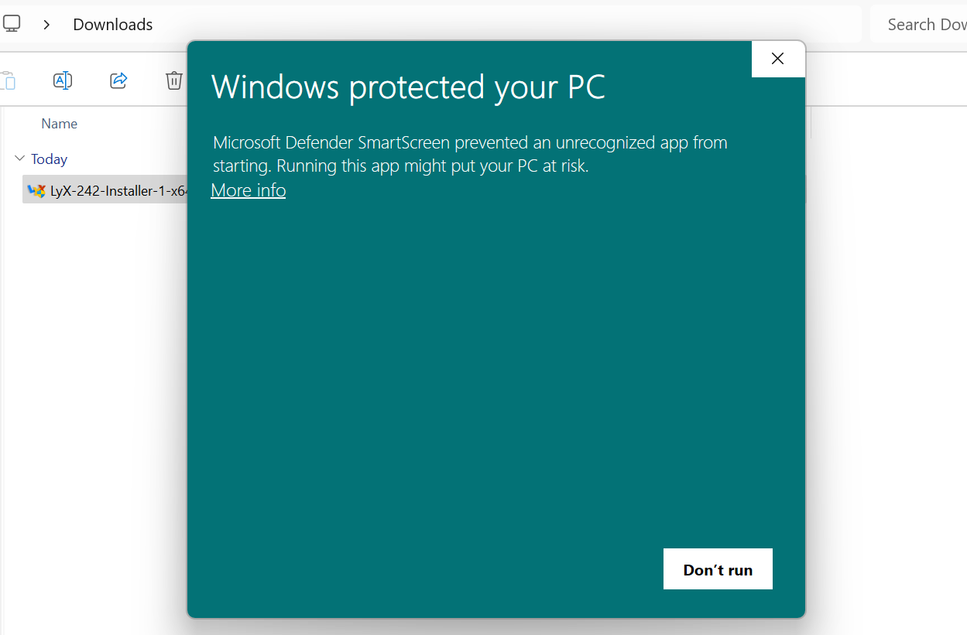
ההתקנה עצמה
ייתכן שנקבל את האזהרה שבצילום המסך, נלחץ על "More info"...

Slide 10
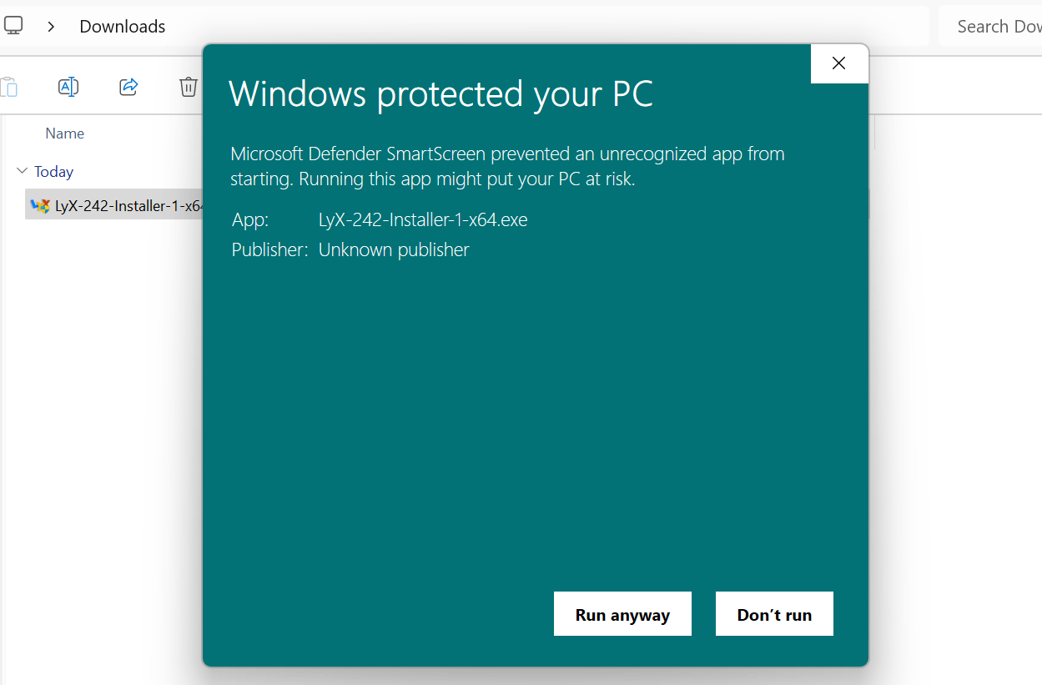
ההתקנה עצמה
... ולאחר מכן נלחץ על "Run anyway".

Slide 11
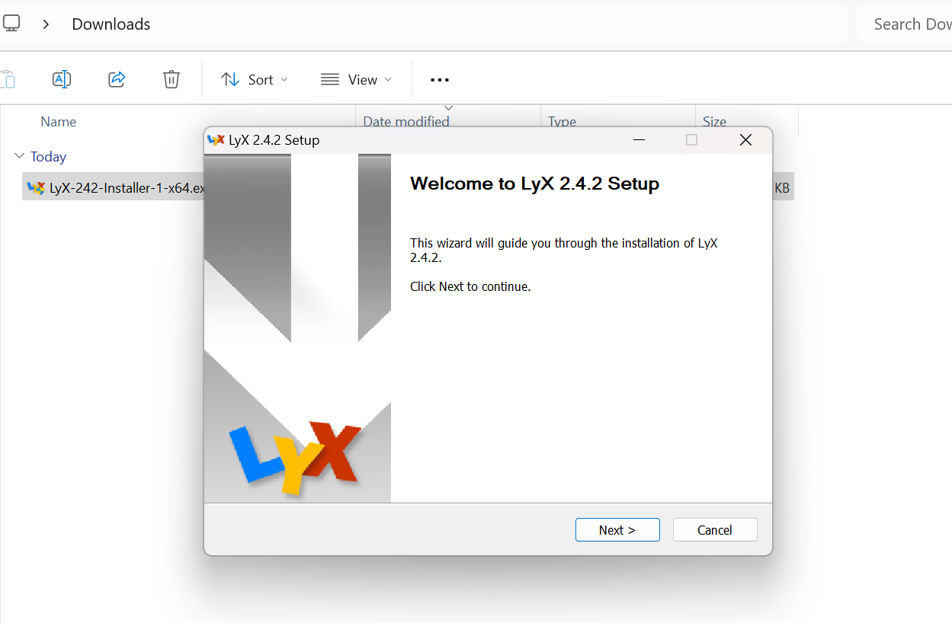
ההתקנה עצמה
נתחיל את ההתקנה ע"י לחיצה על "Next".

Slide 12
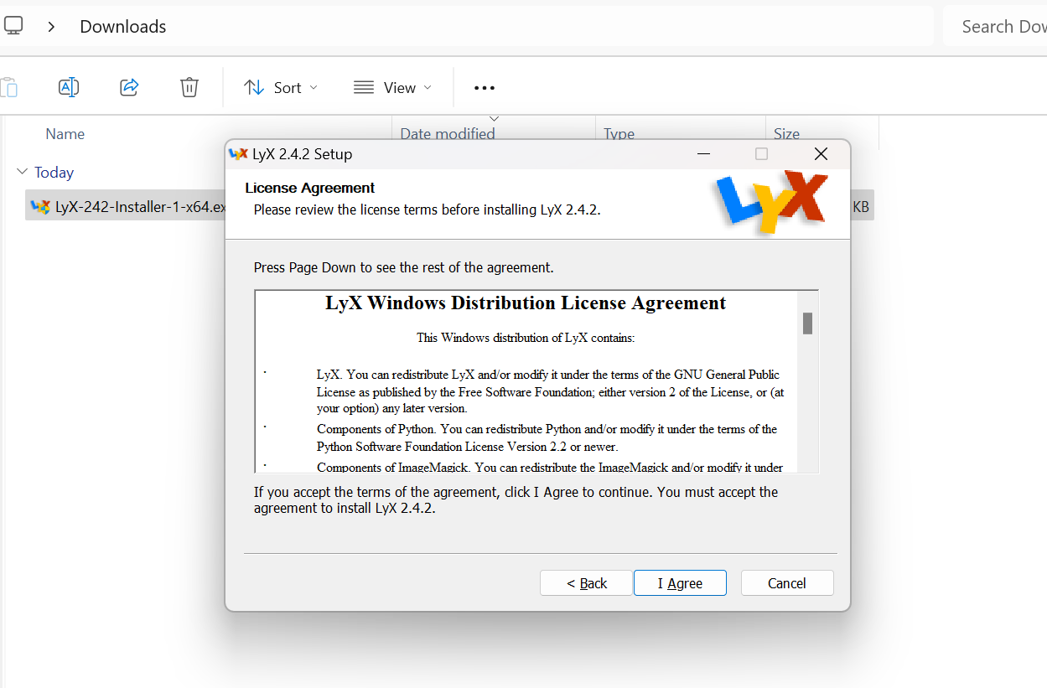
ההתקנה עצמה
נסכים לתנאי הרישיון ע"י לחיצה על "I Agree".

Slide 13
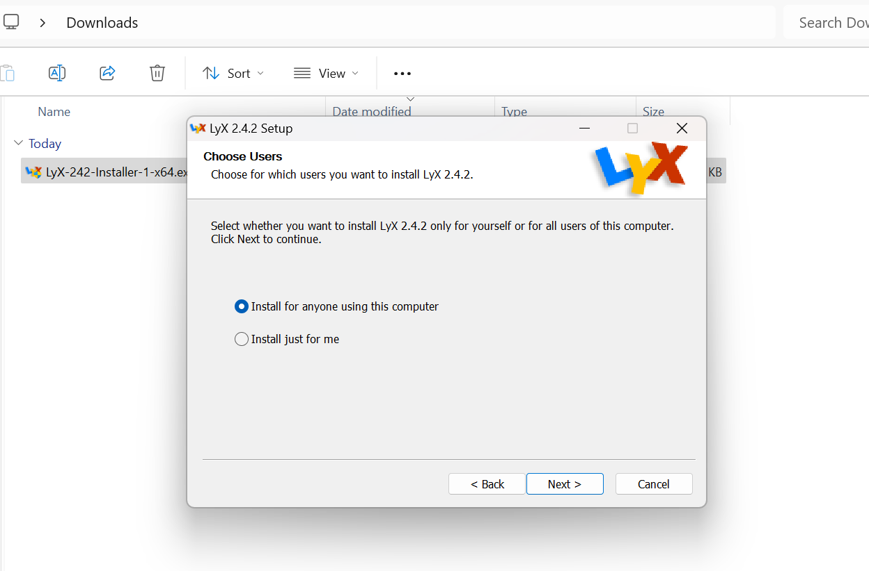
ההתקנה עצמה
נתקין את התוכנה עבור כלל המשתמשים במחשב ("Next") - כי למה לא?

Slide 14
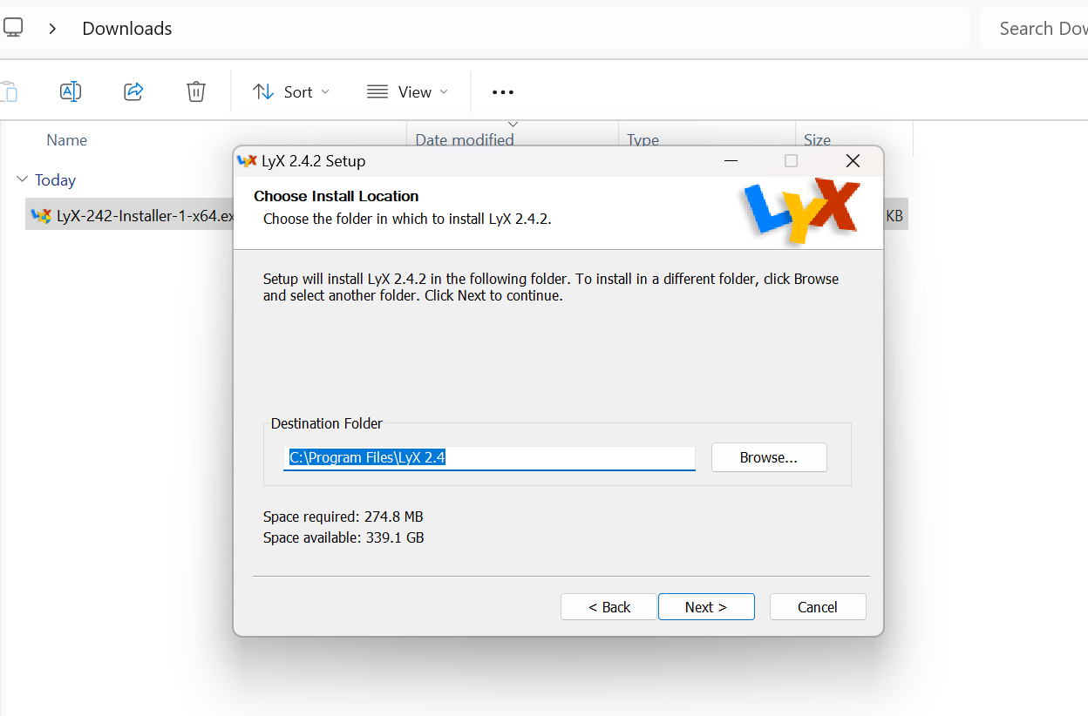
ההתקנה עצמה
נאשר את המיקום של ההתקנה ע"י לחיצה על "Next".

Slide 15
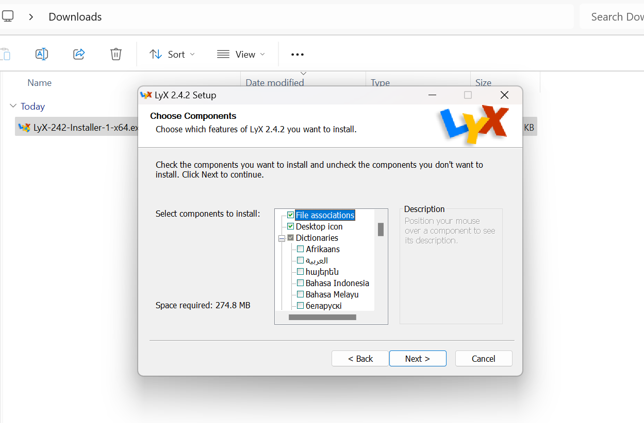
ההתקנה עצמה
נגלול ונסמן את השפות שבהן נרצה לכתוב...

Slide 16
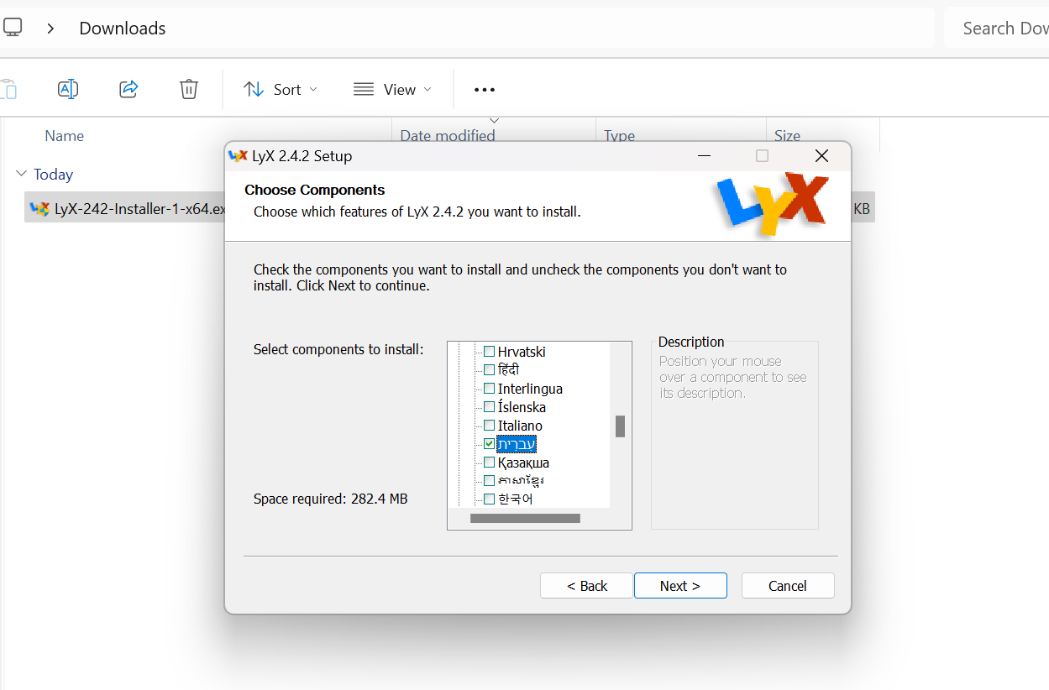
ההתקנה עצמה
... ולאחר מכן נלחץ על "Next".

Slide 17
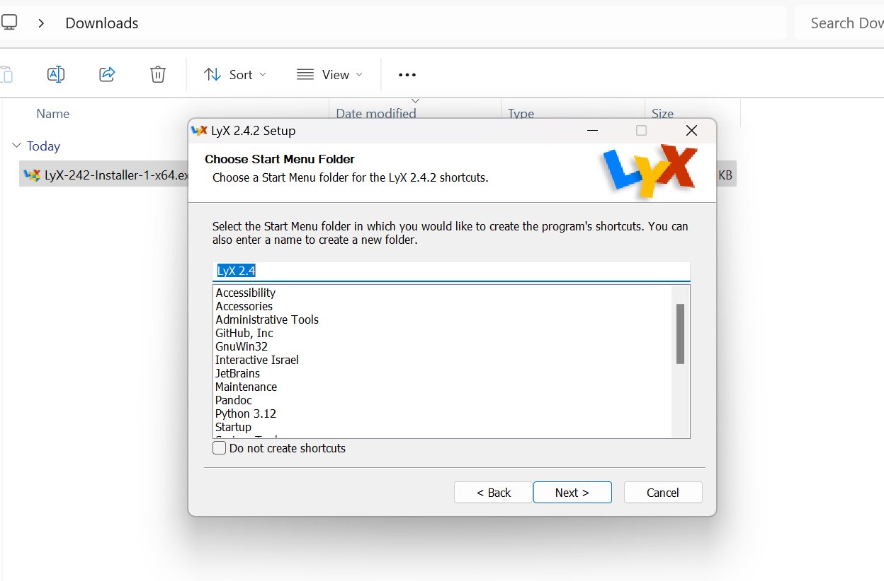
ההתקנה עצמה
נאשר את התיקייה שבה יופיע קיצור הדרך לתוכנה בתפריט ה"התחל".

Slide 18
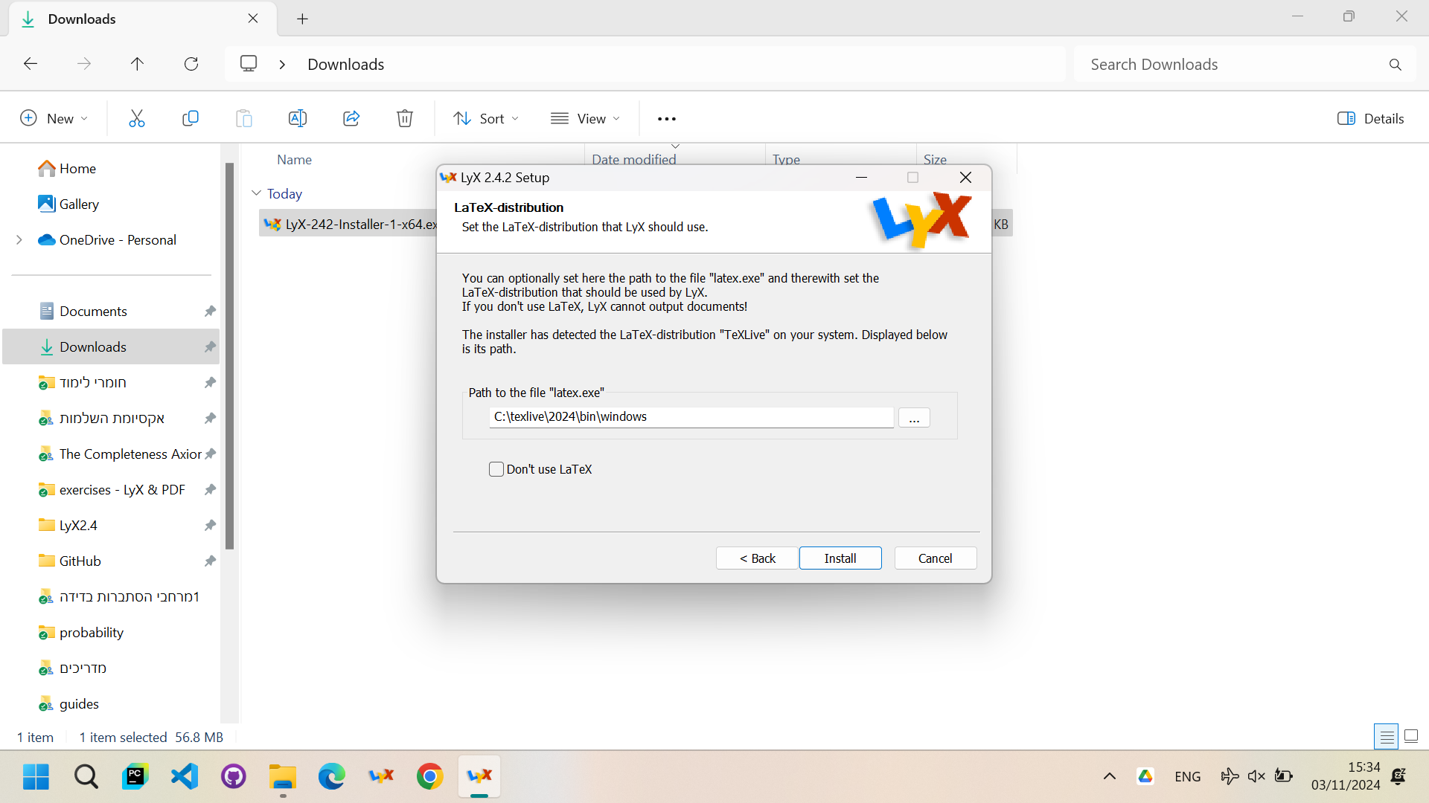
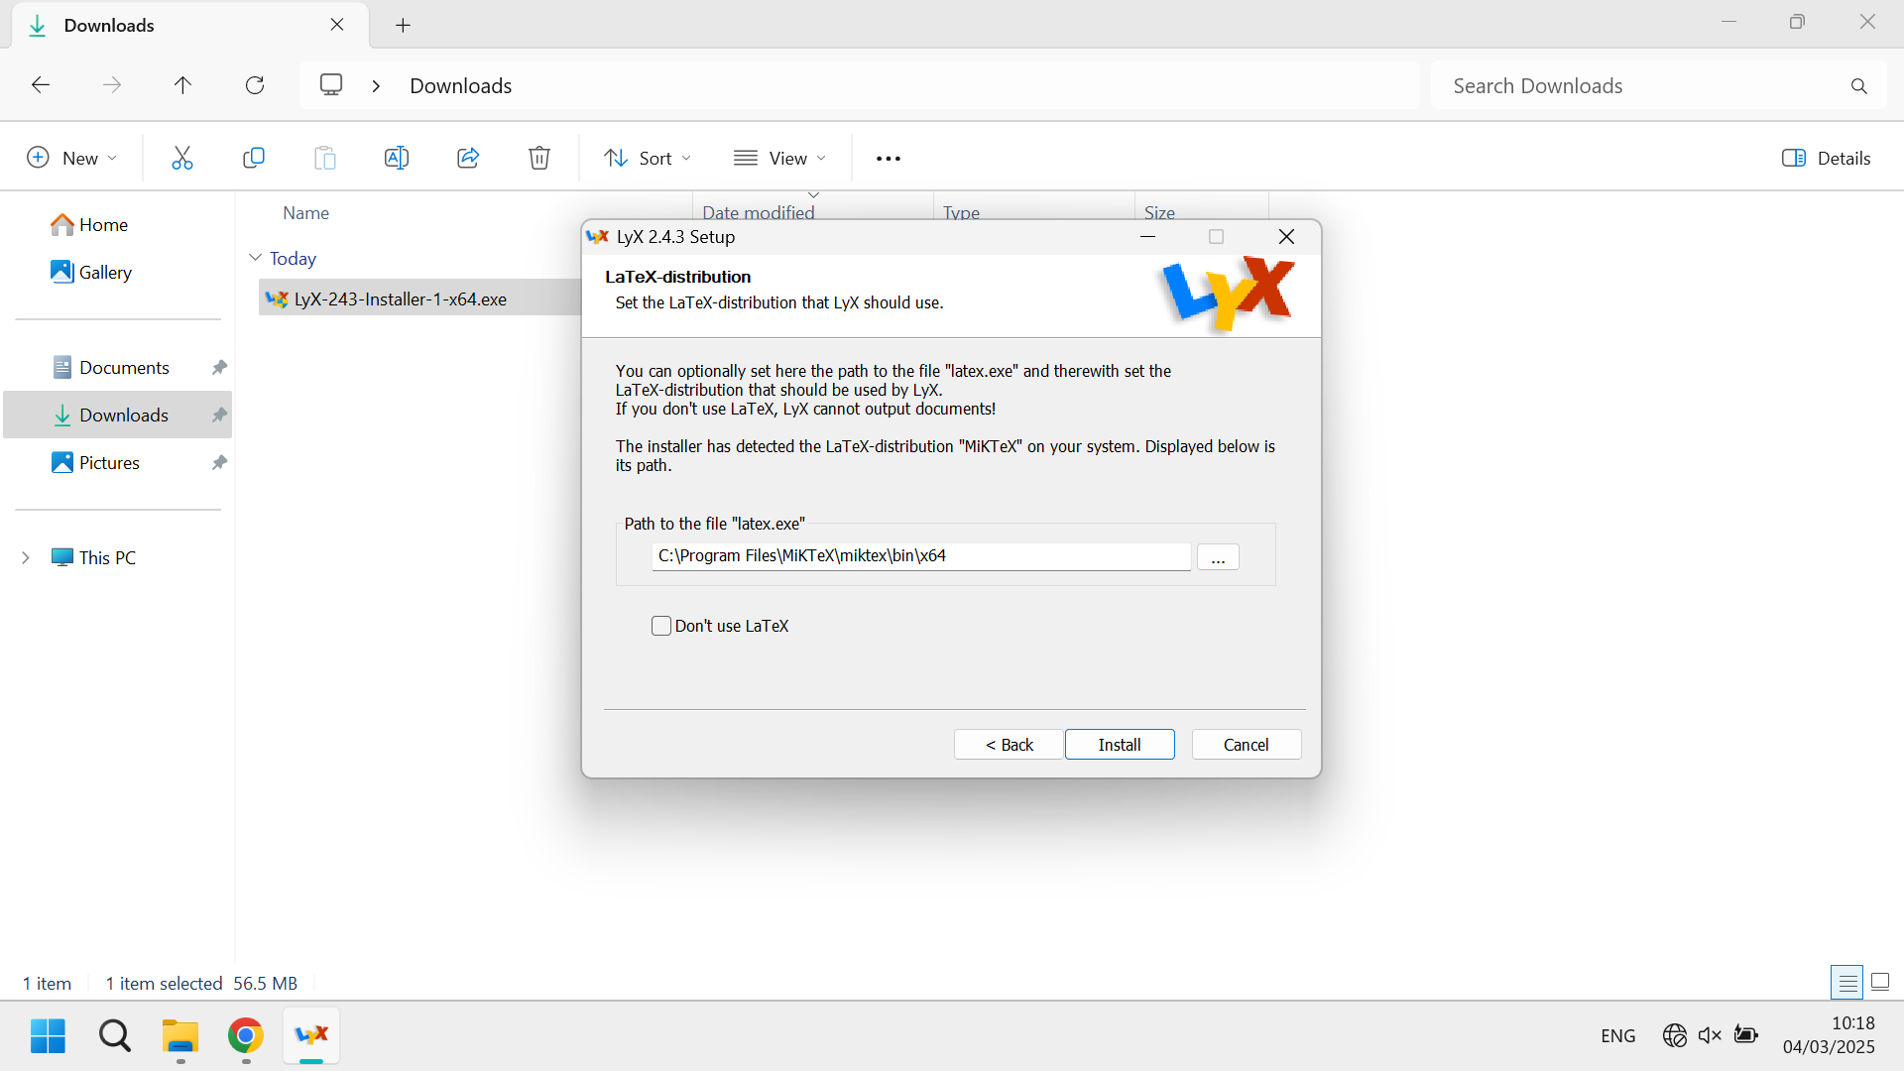
ההתקנה עצמה
כעת נוודא ש-LyX מצאה את הניתוב הנכון של MiKTeX, שמסתיים כך:
"...\MiKTeX\miktex\bin\x64" , ההתחלה של הניתוב תלויה בשאלה אם התקנתם את MiKTeX עבור כל המשתמשים או רק עבור המשתמש שלכם.
טיפ: נצא מנקודת הנחה ש-LyX מצאה את הניתוב הנכון. רק אם אנחנו בטוחים שלא, נשנה את הניתוב ע"י לחיצה על שלוש הנקודות שבצד.

Slide 19
ההתקנה עצמה
נלחץ על "Install"...

Slide 20
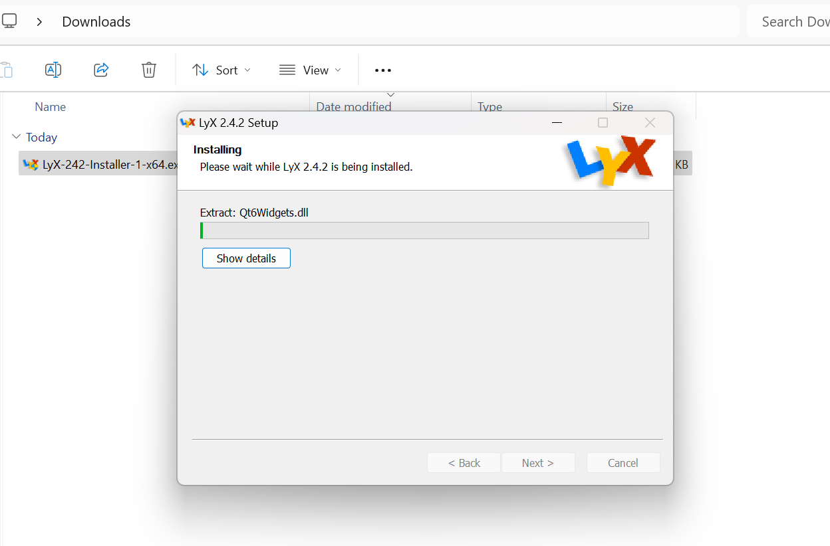
ההתקנה עצמה
... ומייד יתחיל תהליך ההתקנה.

Slide 21
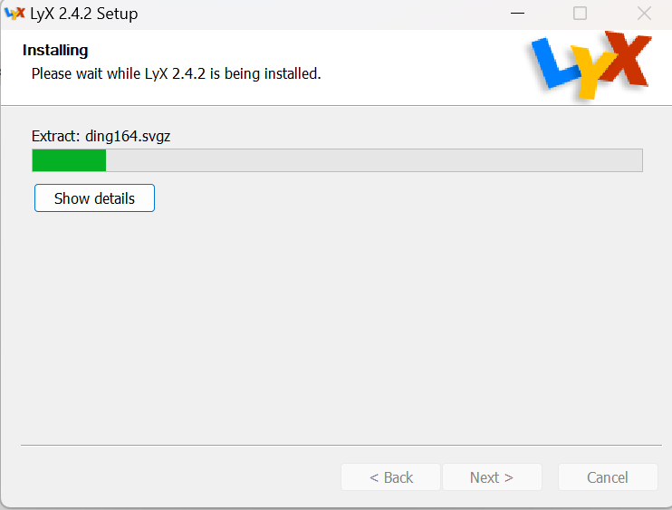
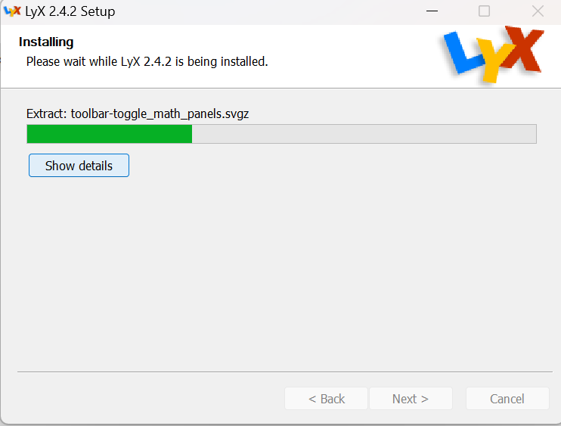
ההתקנה עצמה
עוד שני צילומי מסך מהתהליך כי אני אדם נדיב ☺

Slide 22
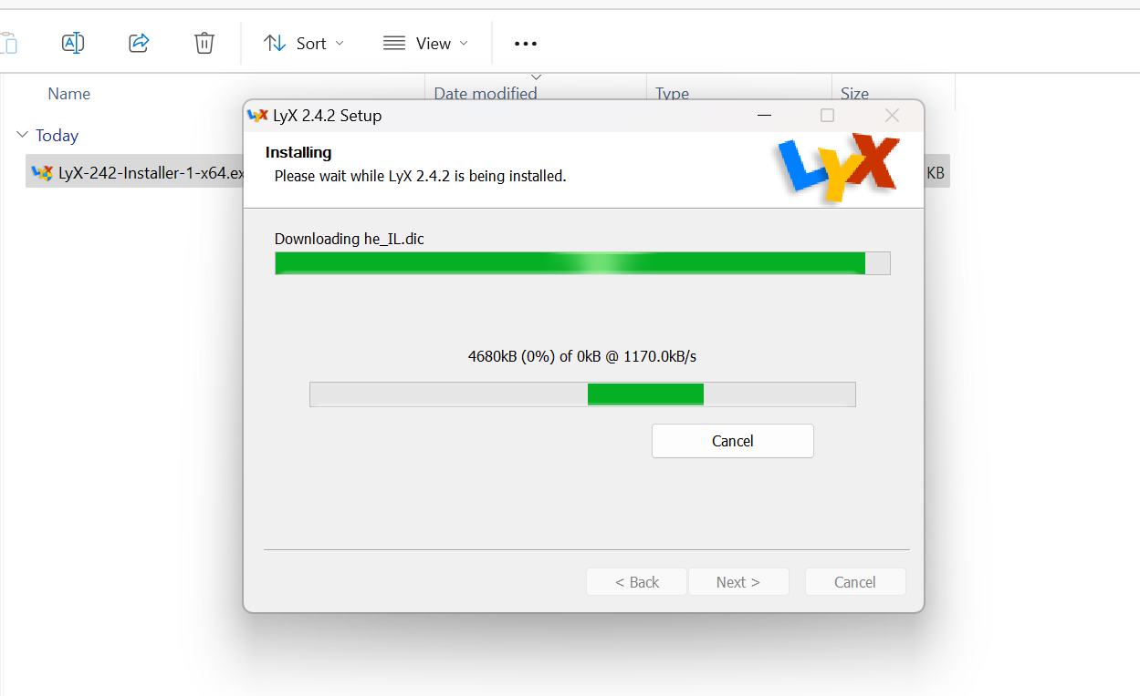
ההתקנה עצמה
בשלב הזה עלולה לצוץ שגיאה האומרת שא"א להתקין את הקובץ "he_IL.dic",
זה לא קובץ חשוב (מילון המאפשר בדיקת איות), וניתן לוותר על התקנתו.

Slide 23
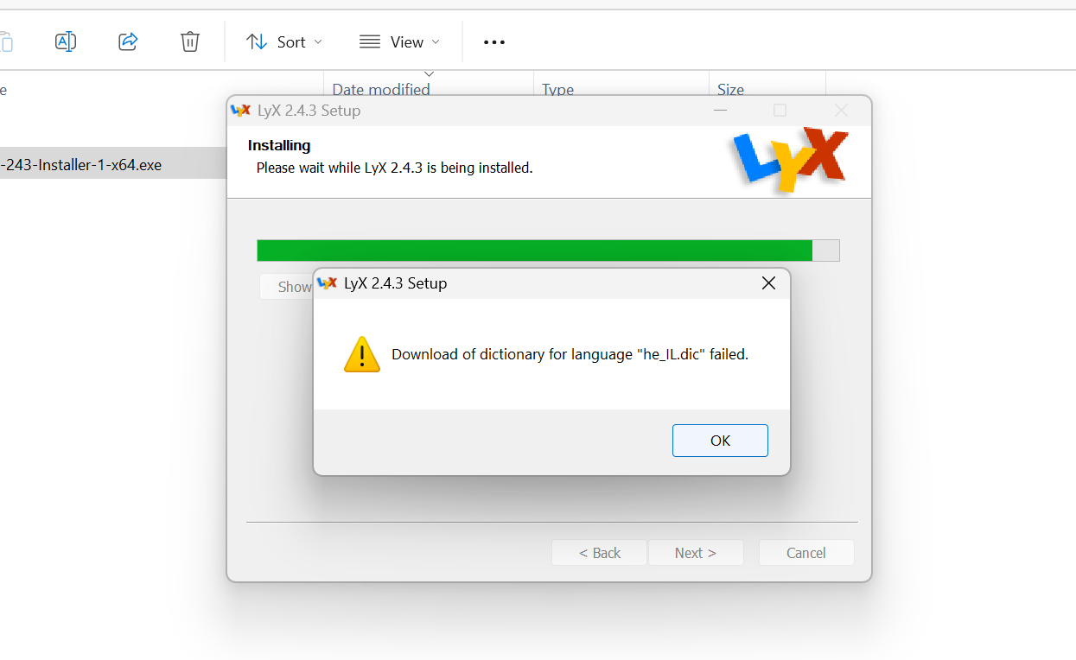
ההתקנה עצמה
כך נראה המסך כשצצה השגיאה הנ"ל, כאמור אין בשגיאה זו בעיה רצינית. נלחץ על "ok" ונמשיך את ההתקנה.
טיפ: הבעיה הזו נובעת מחיבור איטי לרשת.

Slide 24
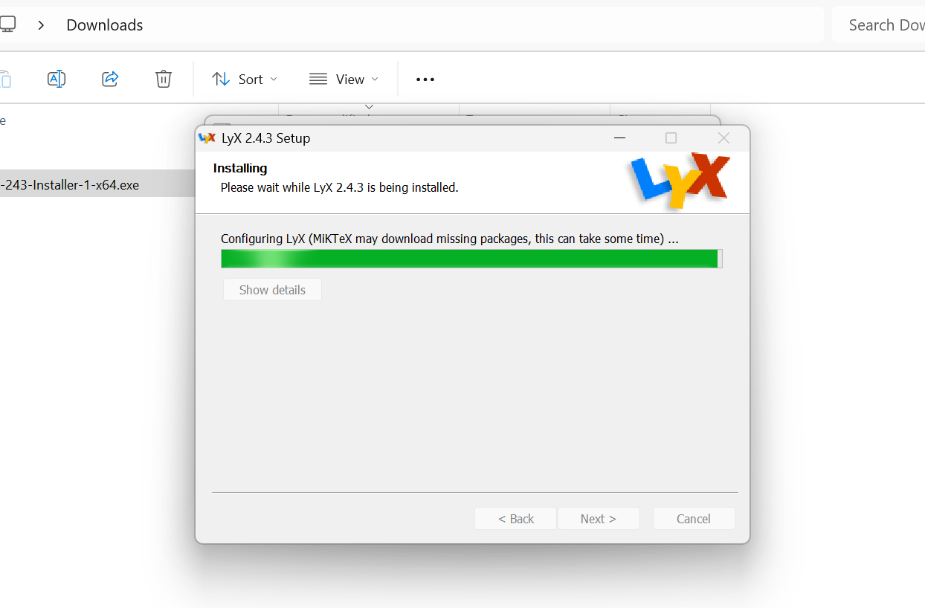
ההתקנה עצמה
בשלב הזה LyX מבקשת מ-MiKTeX להתקין כמה חבילות נדרשות...
טיפ: אם זה לוקח יותר מדי זמן (כחצי דקה), יש לכבות את חיבור המחשב לרשת, וכך אשף ההתקנה יעבור לשלב הבא מבלי להתקין את החבילות. זה לא בעייתי כפי שזה נשמע מכיוון שבהמשך נגדיר ש-MiKTeX תוריד חבילות חדשות באופן אוטומטי, ולכן בפעם הראשונה שנזדקק להן נקבל אותן.

Slide 25
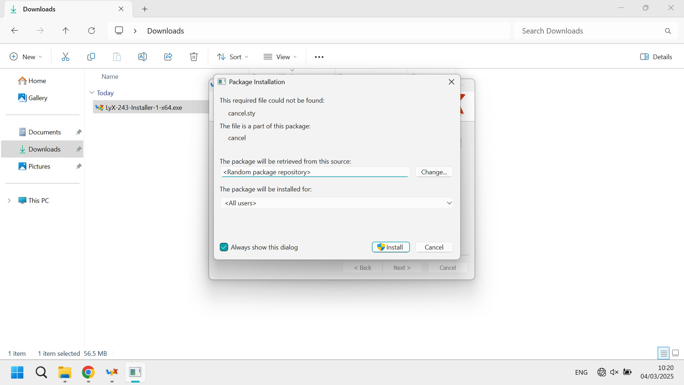
ההתקנה עצמה
... ומכיוון שהגדרנו שהתוכנה לא תוריד חבילות חדשות באופן אוטומטי, נראה את צילום המסך שלמטה. נבדוק ש-LyX אכן מבקשת מ-MiKTeX להתקין את החבילות עבור המשתמשים שעבורם התקנו אותה.
טיפ: בדוגמה זו ההתקנה בוצעה עבור כל המשתמשים במחשב, אם התקנתם רק עבור המשתמש שלכם, שם המשתמש צריך להופיע במקום "All users".

Slide 26
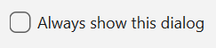
ההתקנה עצמה
נסיר את סימון ה-"V" שלמטה כדי שלא נצטרך לעשות זאת עבור כל חבילה בנפרד; לאחר שסיימנו נלחץ על "Install".
טיפ: כמובן שזו הסיבה שבגללה רצינו שהתוכנה לא תוריד חבילות באופן אוטומטי - אם היא הייתה מורידה למיקום הלא נכון הוא היה ריק והיינו צריכים לחכות להורדה של התקנה מלאה (כ-1.5GB).

Slide 27
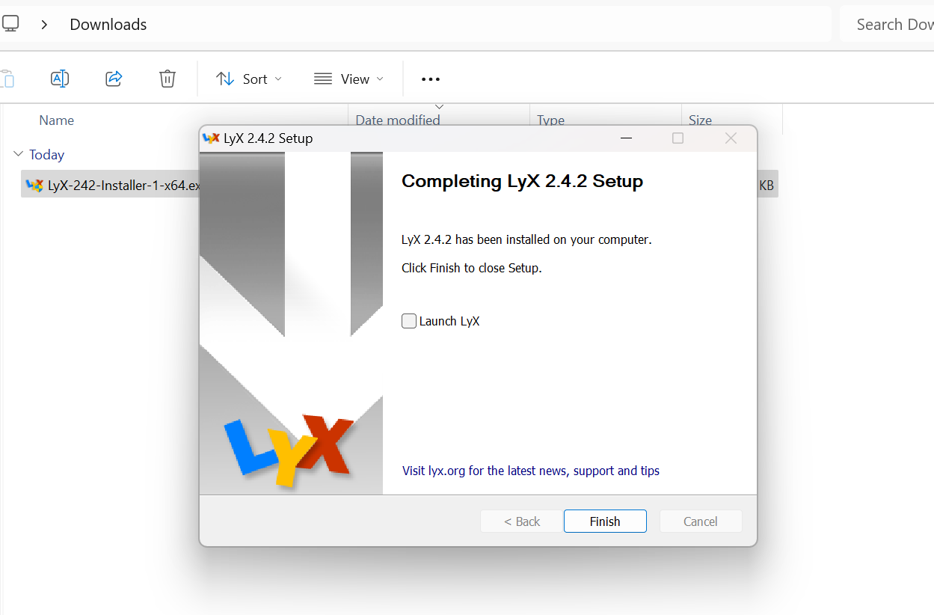
ההתקנה עצמה
זהו, סיימנו את תהליך ההתקנה, נלחץ על "Finish" ונעבור לשלב הבא.
טיפ: אם נרצה להפעיל את LyX מייד, נוכל לסמן את התיבה שמשמאל לכיתוב "Launch LyX" לפני הלחיצה על "Finish".

Slide 28
ההתקנה עצמה
נחזור ל-"MiKTeX Console", כדי לשנות את ההגדרה הנ"ל.

Slide 29
ההתקנה עצמה
שוב נבחר אם להישאר במצב "User" או לעבור למצב "Admin" - נעבור למצב "Admin" רק אם התקנו את התוכנה עבור כל המשתמשים במחשב.

Slide 30
ההתקנה עצמה
נעבור ללשונית "Settings"...

Slide 31
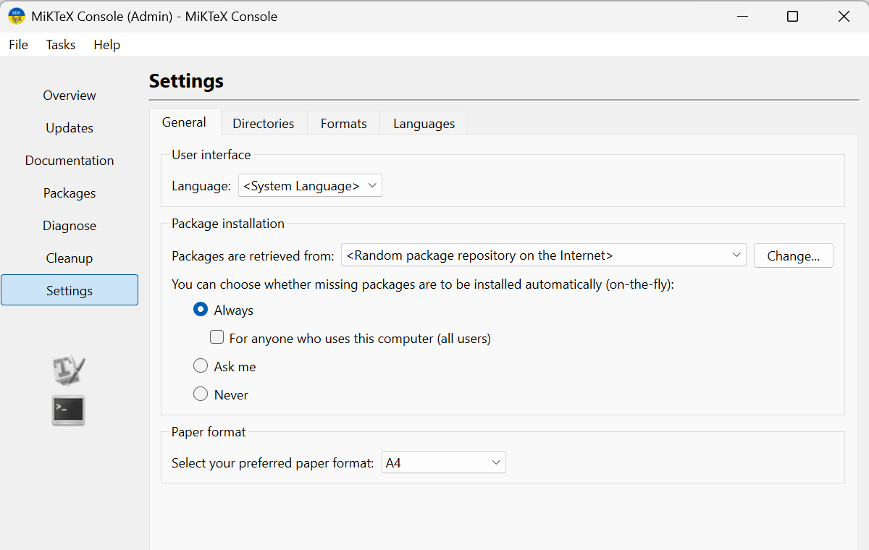
ההתקנה עצמה
... ונוודא שהתוכנה תתקין חבילות חדשות באופן אוטומטי.

Slide 32
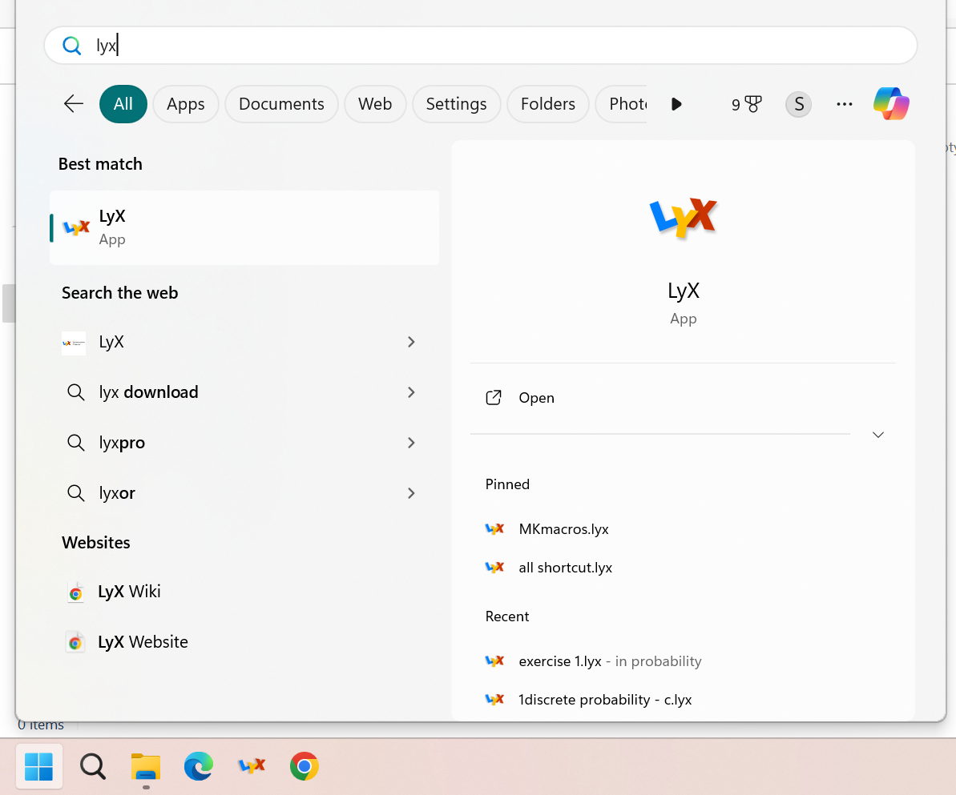
התאמת LyX לעבודה בעברית
בתפריט ההתחלה (או בשורת החיפוש) נחפש את LyX ונפעיל אותה, זו גם ההזדמנות ליצור לה קיצור דרך או להצמיד אותה לשורת המשימות.

Slide 33
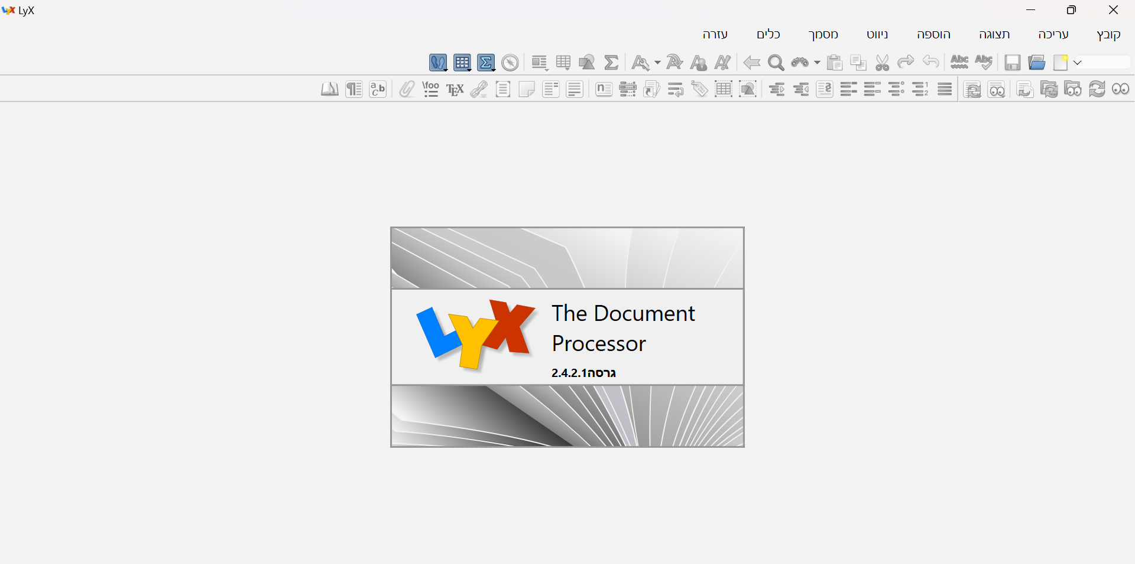
התאמת LyX לעבודה בעברית
אם שפת הממשק של המחשב היא עברית, סביר להניח שגם הממשק של התוכנה יהיה בעברית (כמתואר בצילום המסך); אחרת, עיברו לשקופית #41.

Slide 34
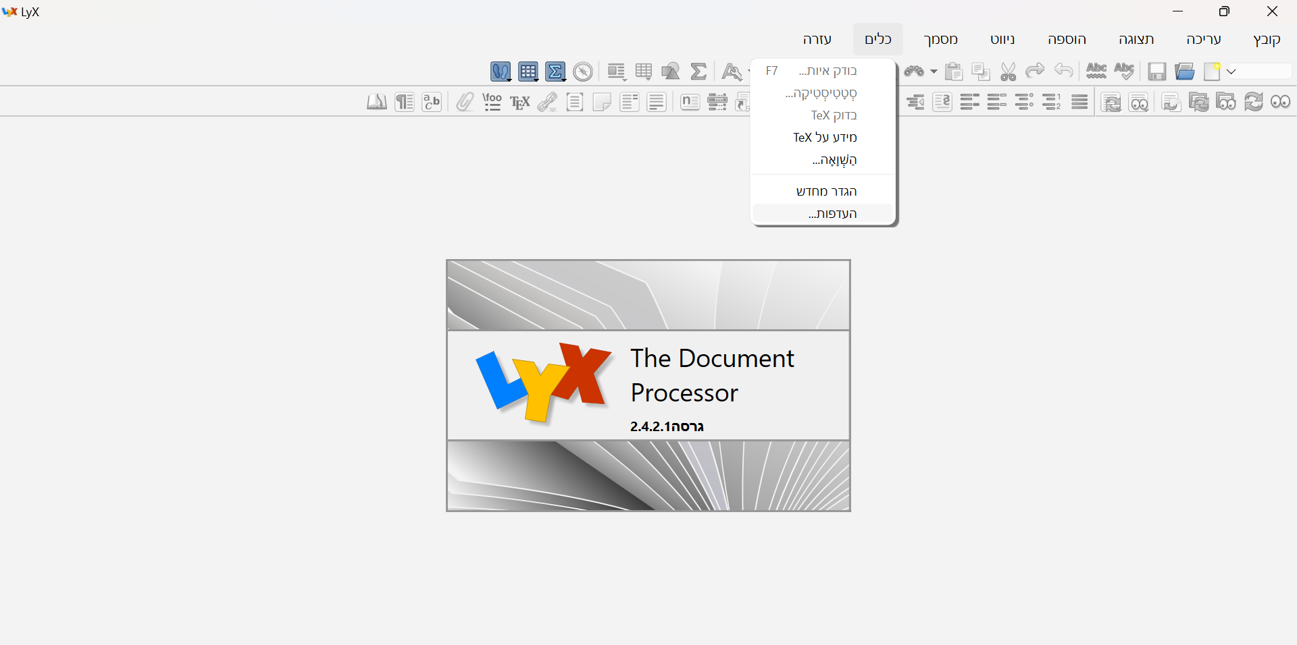
התאמת LyX לעבודה בעברית
אנחנו לא רוצים שזה יהיה המצב, משום שבכל המדריכים שנראה בהמשך יהיו צילומי מסך באנגלית. לכן נלחץ על "כלים" -> "העדפות" ...

Slide 35
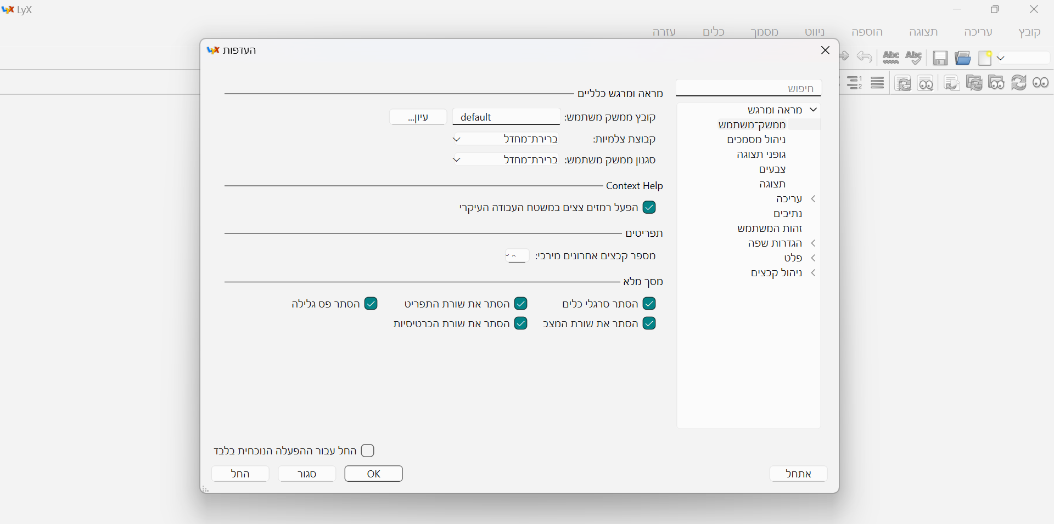
התאמת LyX לעבודה בעברית
... ובחלון שנפתח נלחץ על "הגדרות שפה".

Slide 36
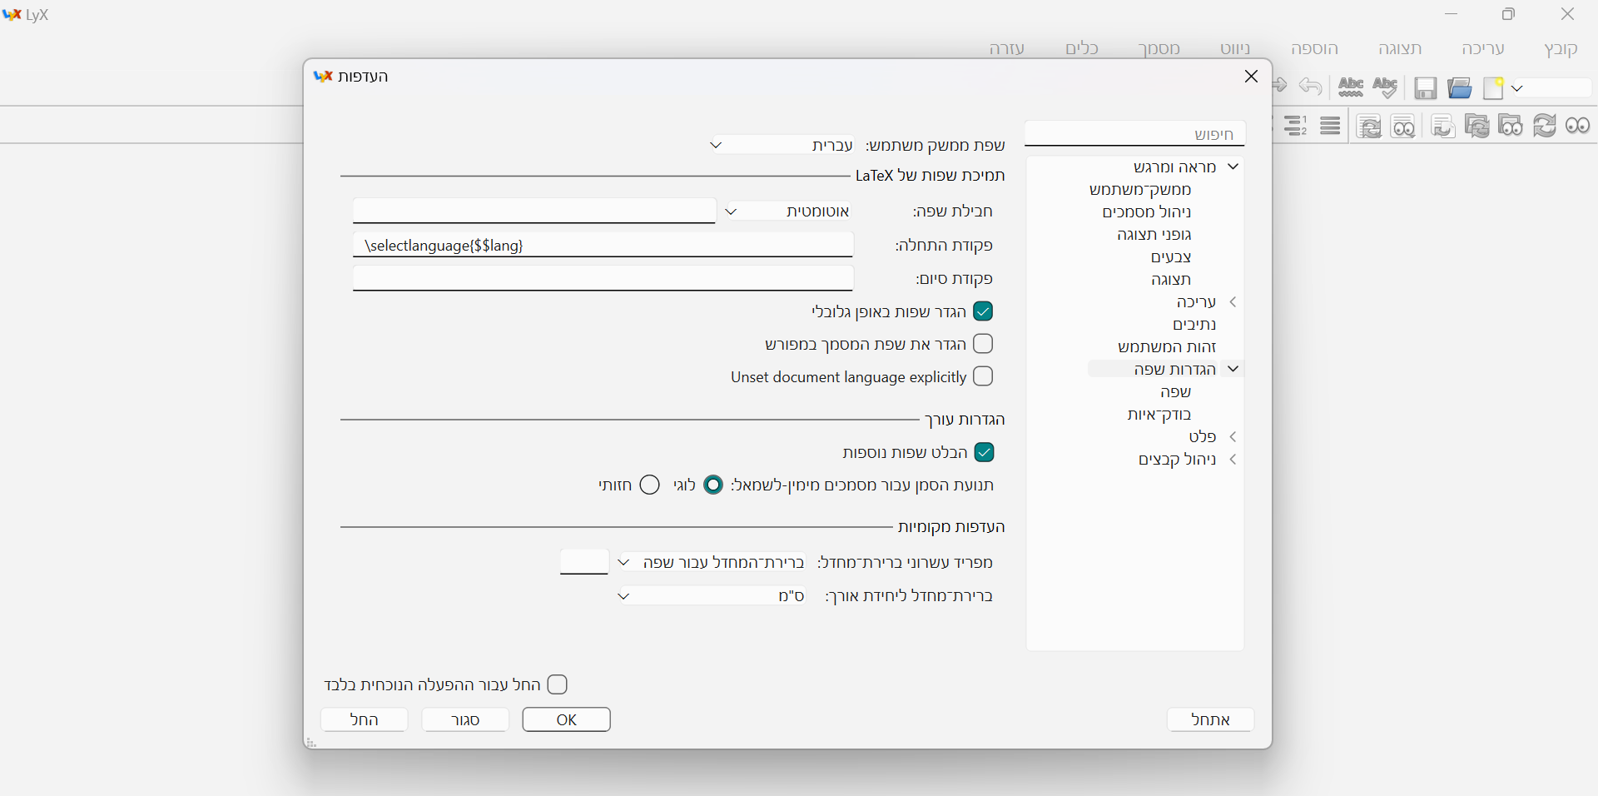
התאמת LyX לעבודה בעברית
כעת נפתח את תפריט השפות...

Slide 37
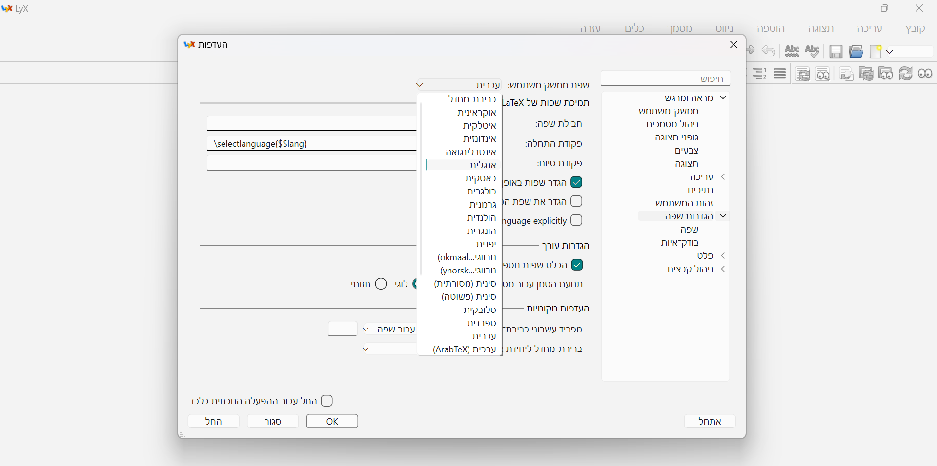
התאמת LyX לעבודה בעברית
... ונבחר בשפה האנגלית.

Slide 38
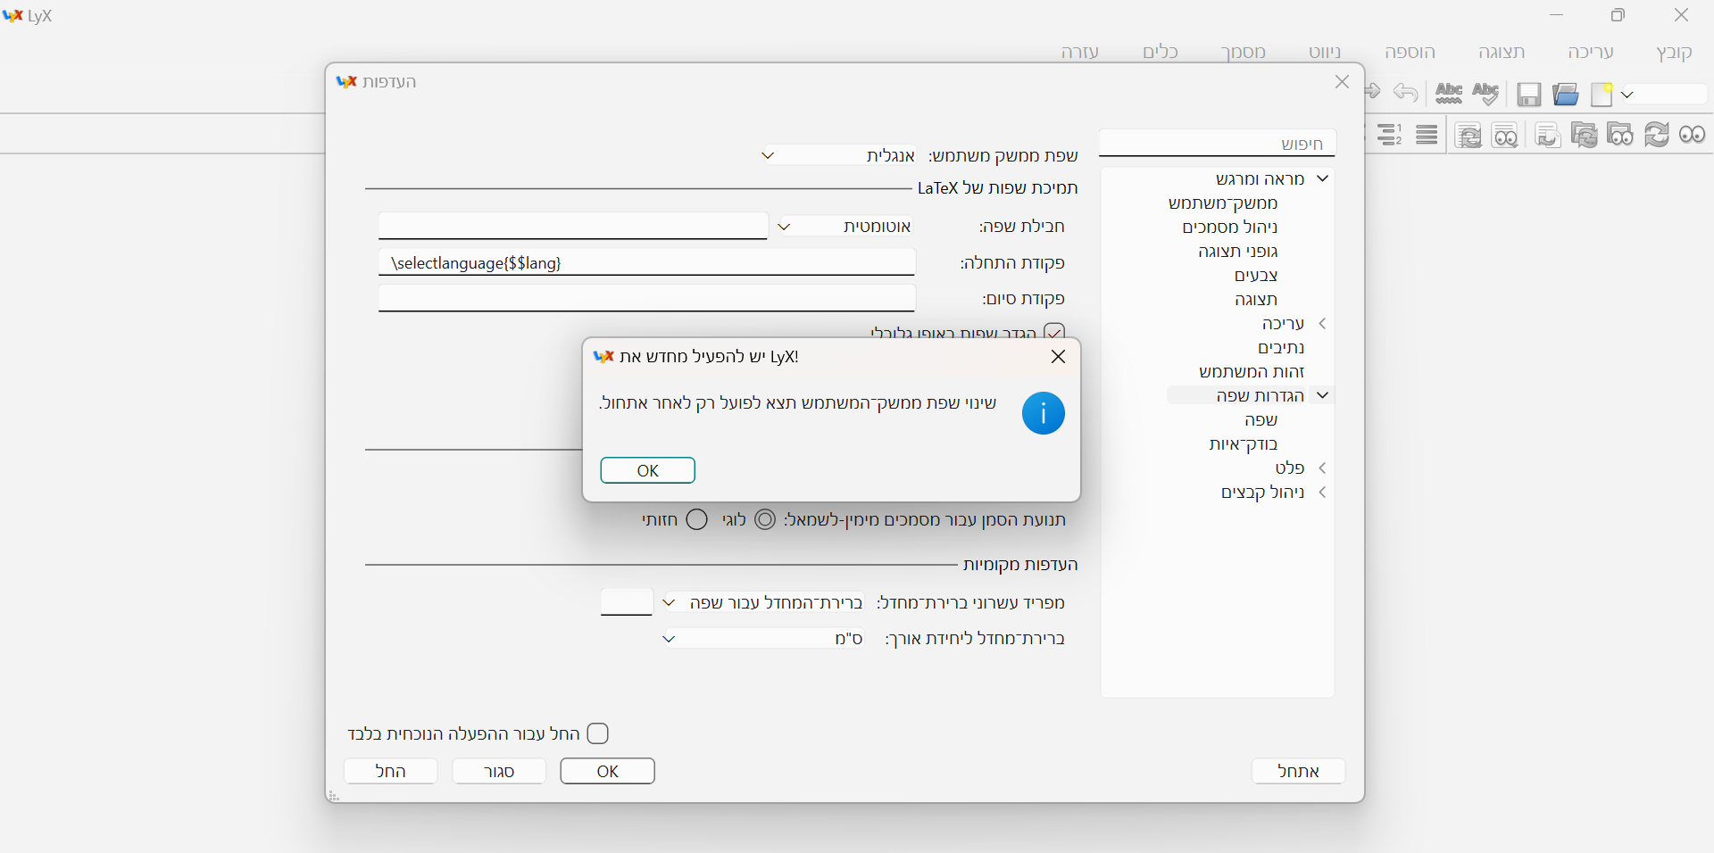
התאמת LyX לעבודה בעברית
בחלון הקטן שנפתח נלחץ על "ok"...

Slide 39

התאמת LyX לעבודה בעברית
... וגם בחלון הגדול יותר נלחץ על "ok".

Slide 40
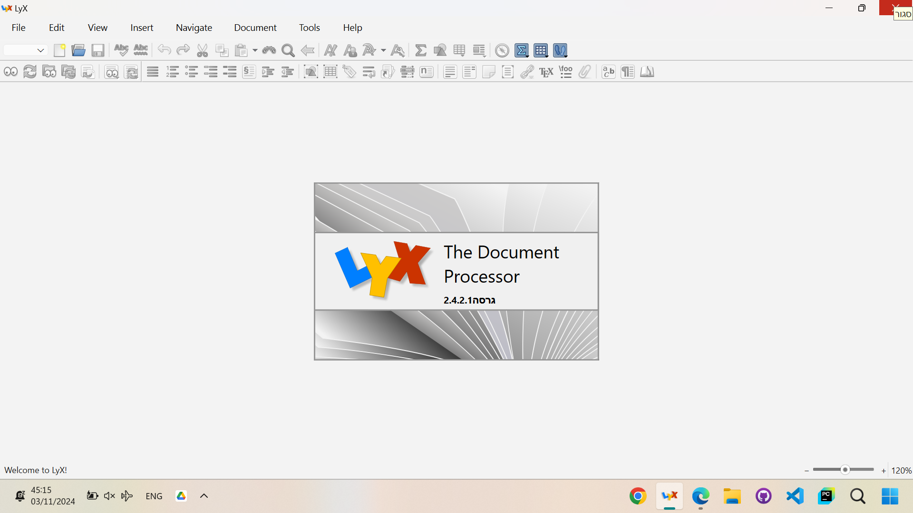
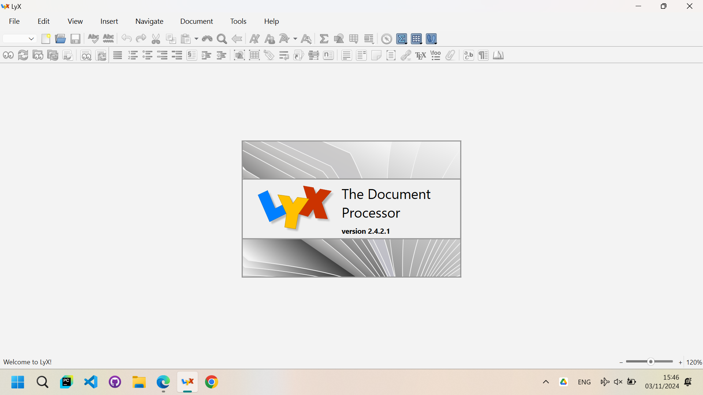
התאמת LyX לעבודה בעברית
כעת נסגור את התוכנה ונפתח אותה מחדש כדי שהשינויים יחולו במלואם.
טיפ: שימו לב להבדל בין התמונות.

Slide 41
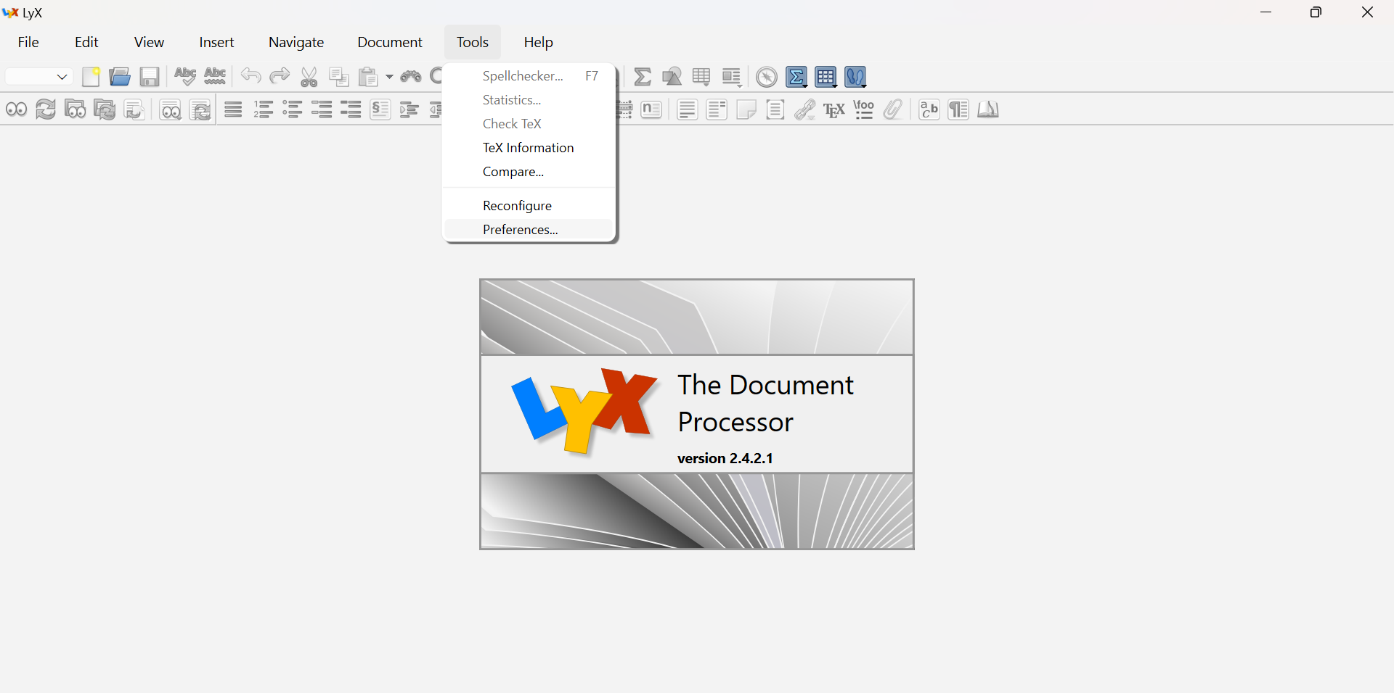
התאמת LyX לעבודה בעברית
נמשיך בהגדרות: נלחץ על "Tools" -> "Preferences" ...

Slide 42
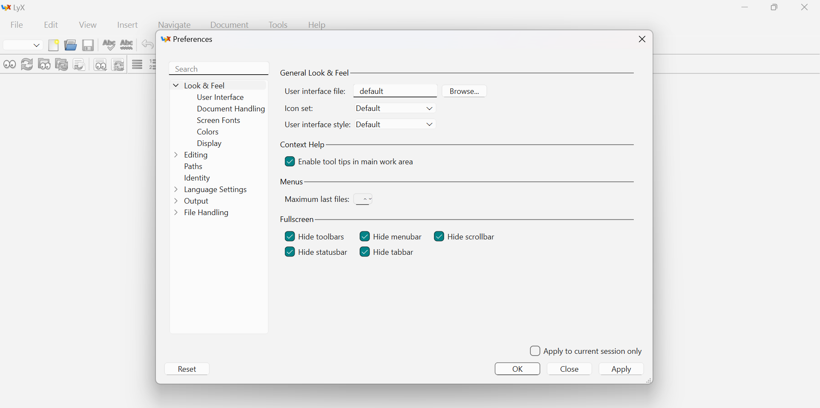
התאמת LyX לעבודה בעברית
... ובחלון שנפתח נלחץ על "Language Settings".

Slide 43
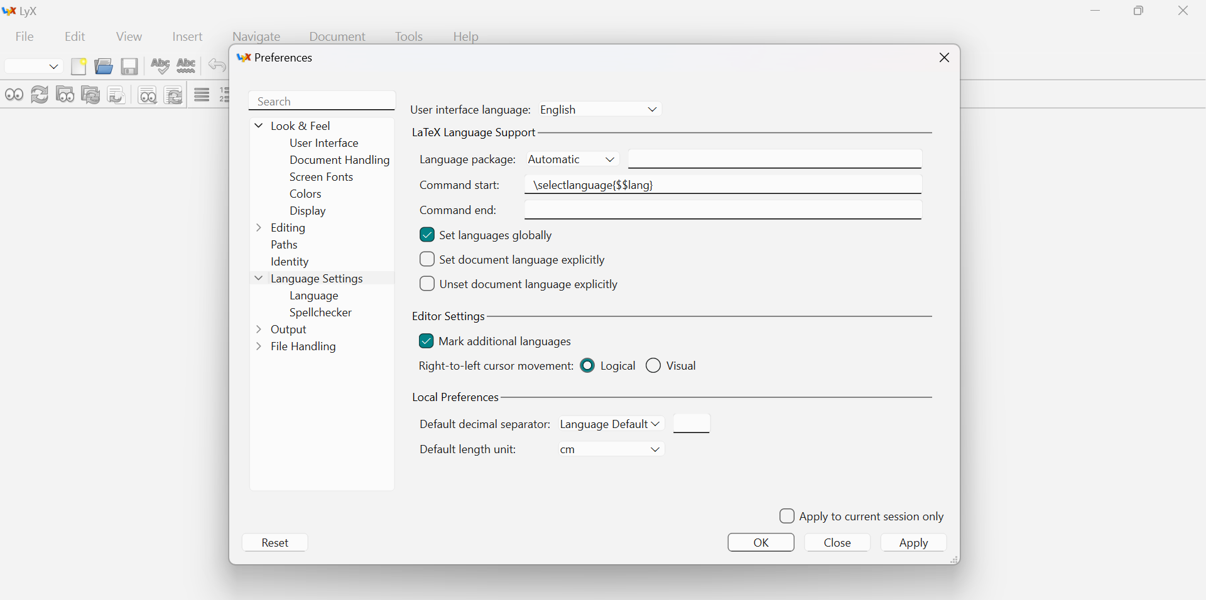
התאמת LyX לעבודה בעברית
כעת נתמקד בקטע "Editor Settings"...

Slide 44
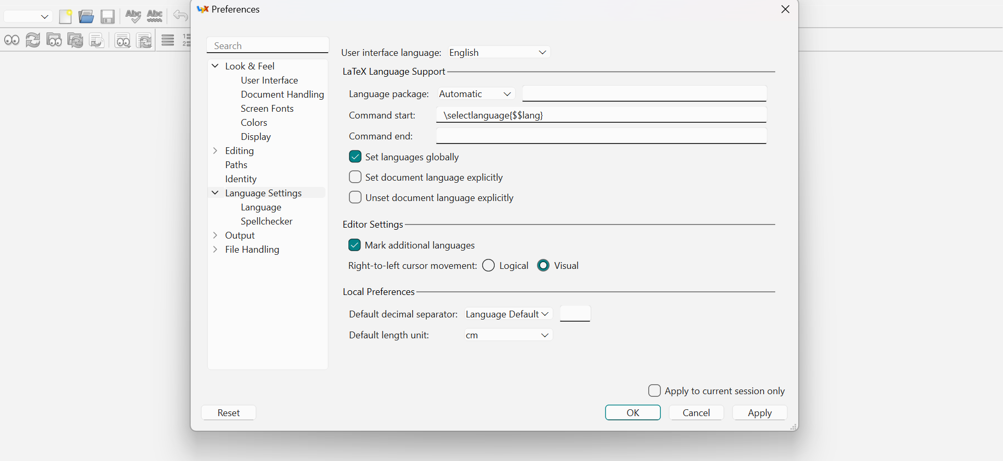
התאמת LyX לעבודה בעברית
... ושם נשנה את תנועת הסמן מ-"Logical" ל-"Visual". שינוי זה גורם לסמן לזוז בצורה אינטואיטיבית, ולא לקבוע (לדוגמה) שחץ שמאלה מזיז את הסמן לתו הקודם בכל שפה (גם אם היא נכתבת מימין לשמאל כבשפה העברית).

Slide 45
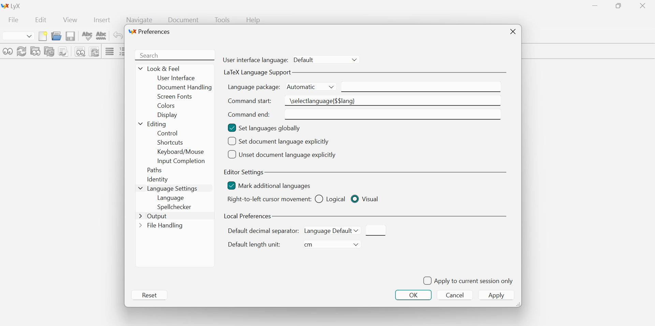
התאמת LyX לעבודה בעברית
לאחר מכן נעבור אל "Editing" -> "Keyboard/Mouse"...

Slide 46
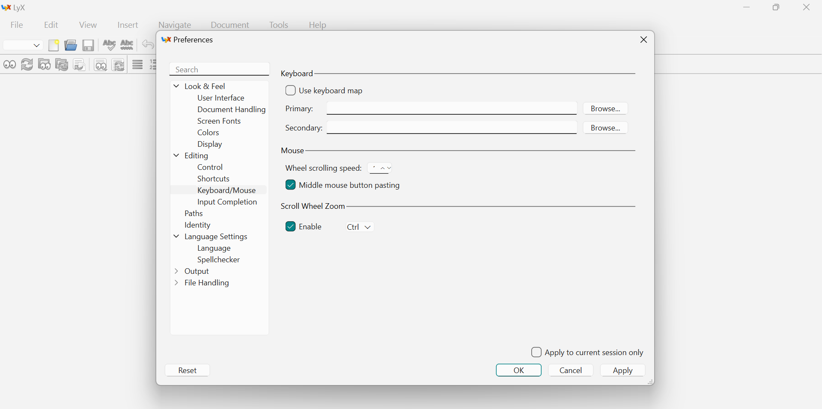
התאמת LyX לעבודה בעברית
נסמן "v" ליד "Use keyboard map"...

Slide 47
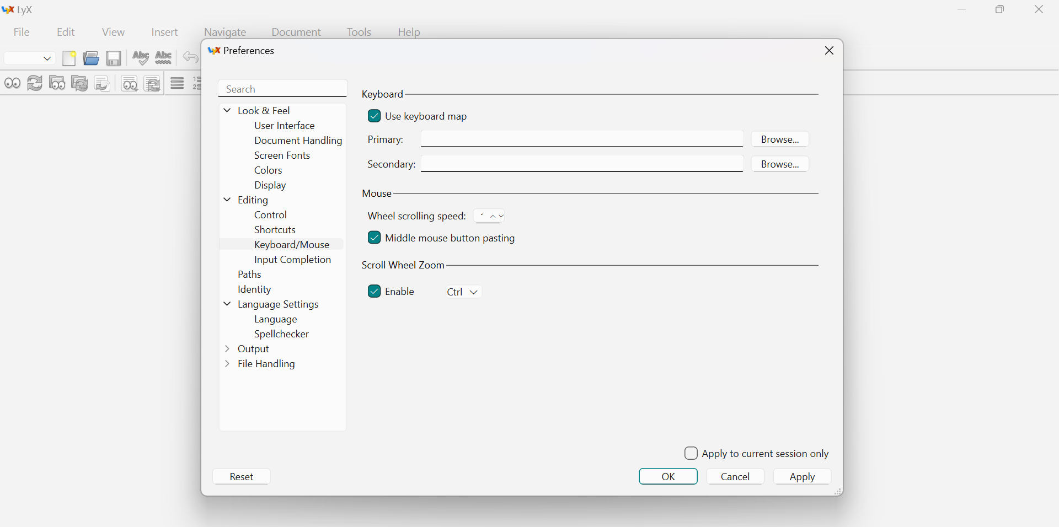
התאמת LyX לעבודה בעברית
... ונלחץ על "Browse" (בשורה של "Primary").

Slide 48
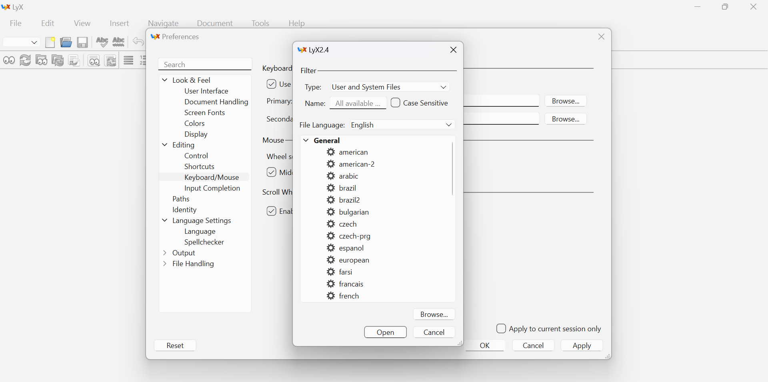
התאמת LyX לעבודה בעברית
בחלון הקטן שנפתח, נגלול אל האות "n"...

Slide 49
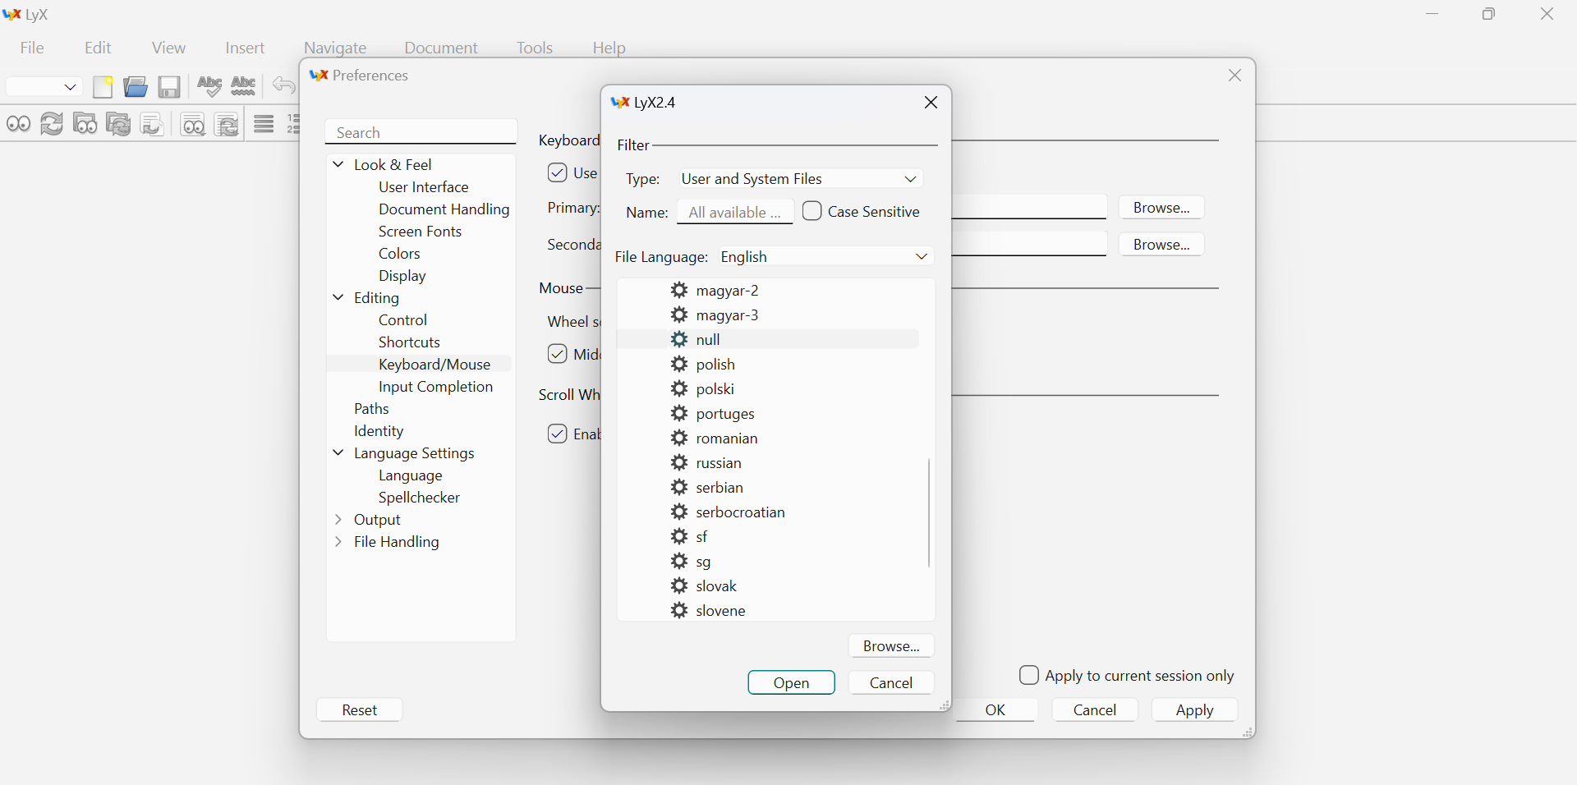
התאמת LyX לעבודה בעברית
... נבחר ב-"null", ונלחץ על "Open".

Slide 50
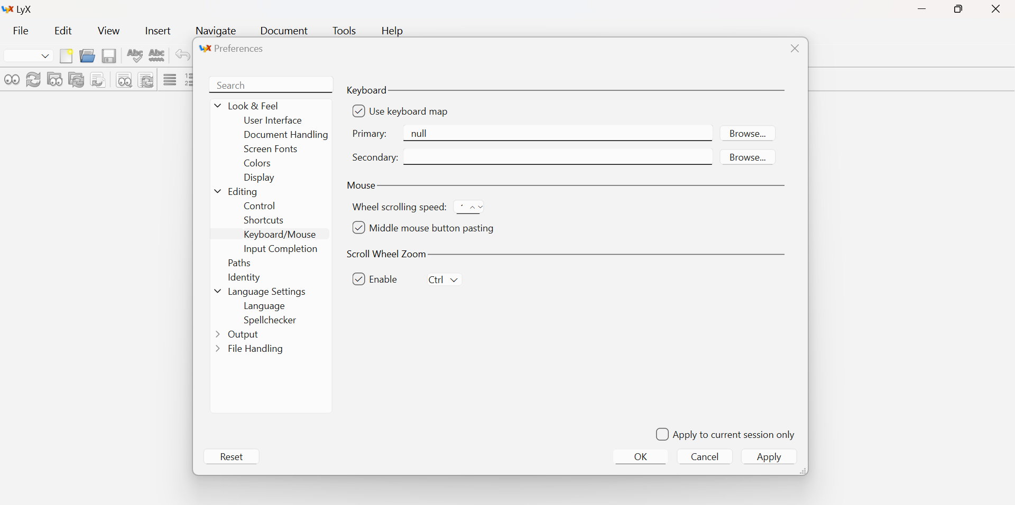
התאמת LyX לעבודה בעברית
ושוב (הפעם בשורה של "Secondary") נלחץ על "Browse"...

Slide 51
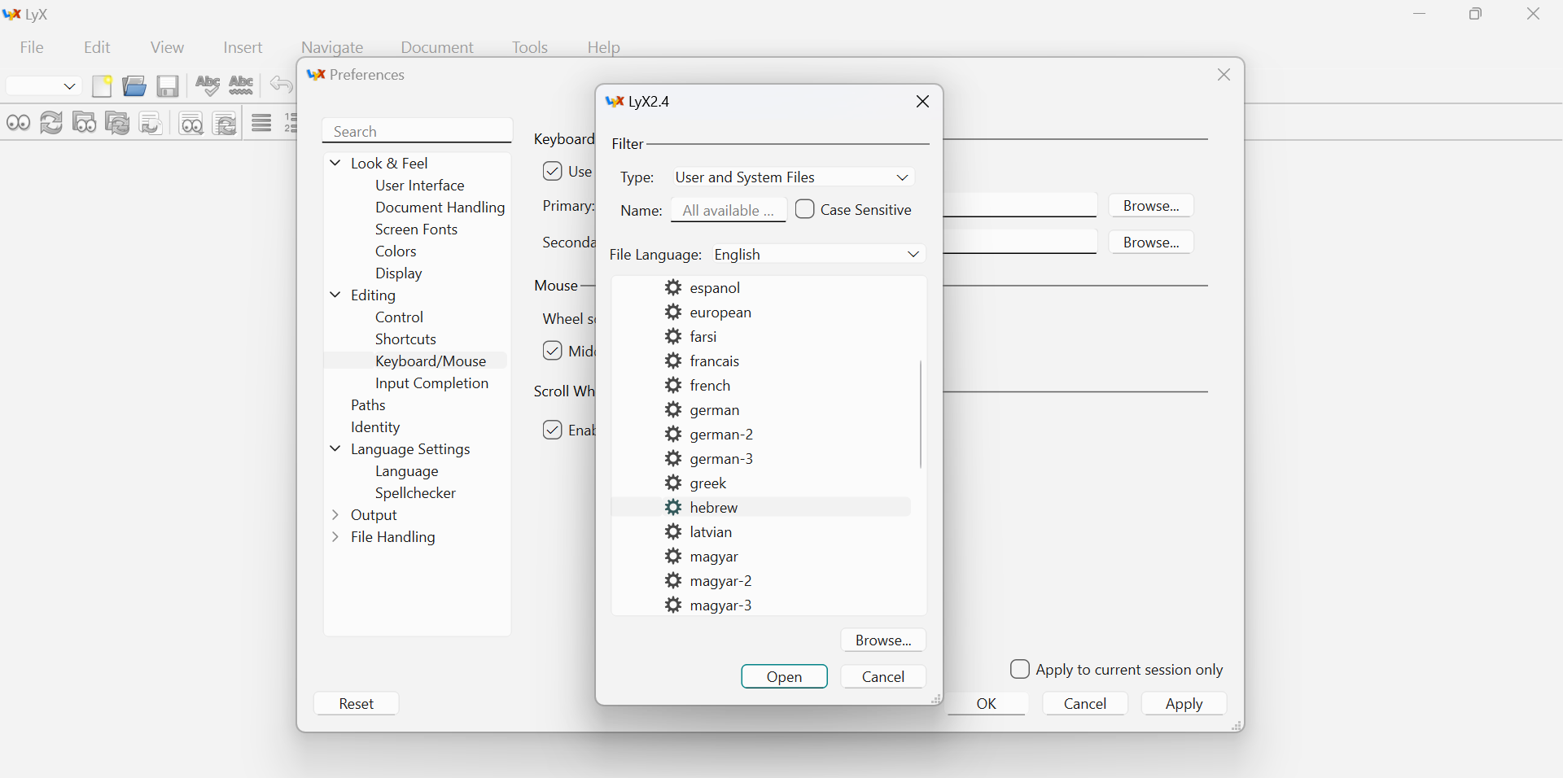
התאמת LyX לעבודה בעברית
... אך הפעם נבחר ב-"hebrew" (שוב יש ללחוץ על "Open").

Slide 52
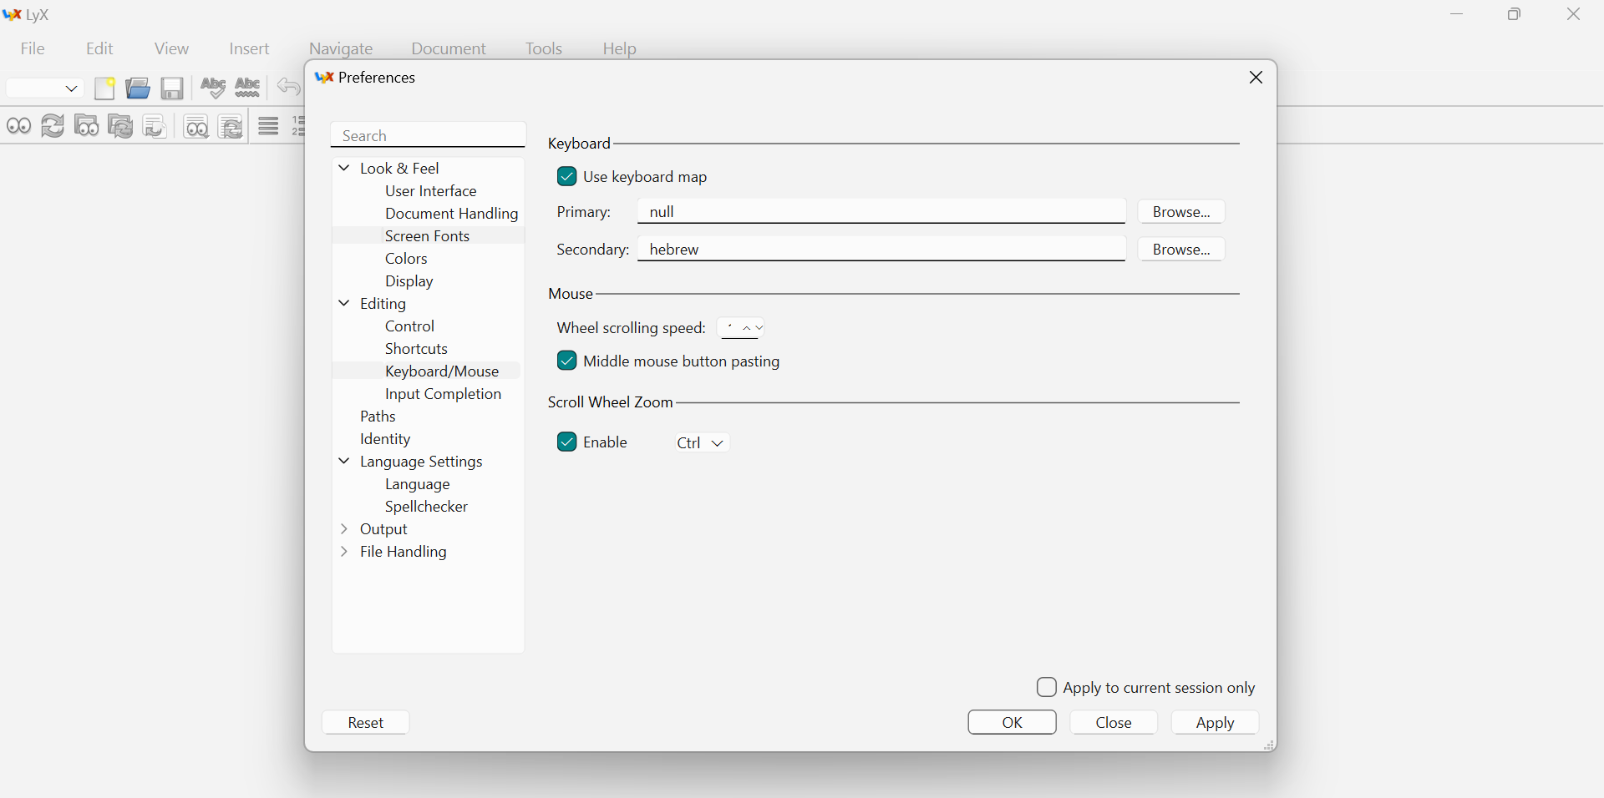
התאמת LyX לעבודה בעברית
לאחר מכן נעבור אל "Editing" -> "Shortcuts"...

Slide 53
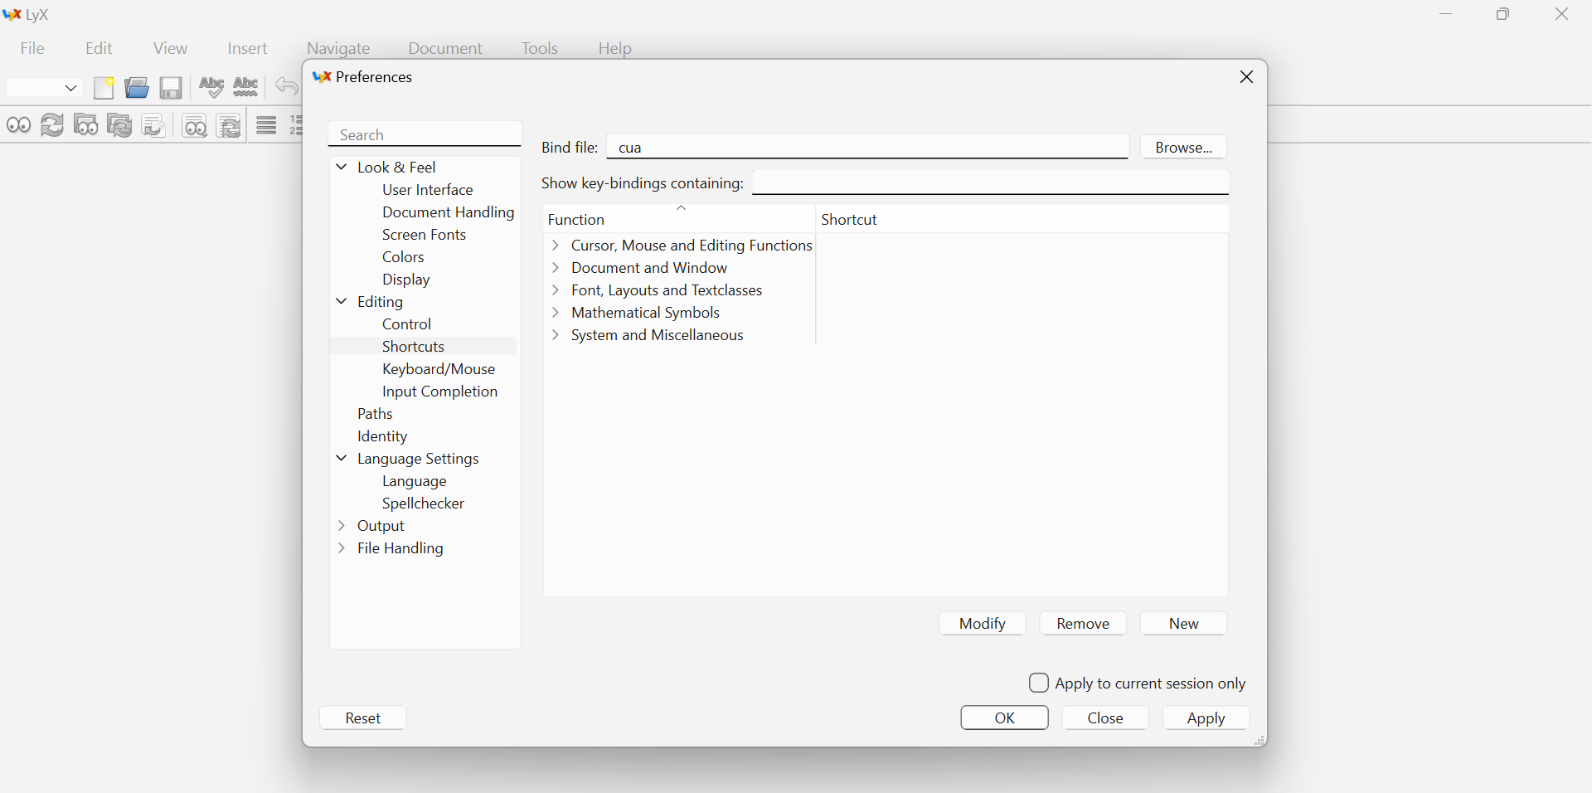
התאמת LyX לעבודה בעברית
... נלחץ על "New" כדי ליצור קיצור מקשים להחלפת שפה.

Slide 54

התאמת LyX לעבודה בעברית
מיד ייפתח חלון קטן שבו נתבקש להקליד את הפקודה ואת קיצור המקשים.

Slide 55

התאמת LyX לעבודה בעברית
בשדה "Function" נקליד את הפקודה "language hebrew" (ללא המירכאות)...

Slide 56

התאמת LyX לעבודה בעברית
... ולאחר מכן נלחץ על הכפתור שמשמאל ל-"Shortcut" ונבצע את קיצור המקשים שברצוננו להקצות להחלפת שפה (הקיצור המקובל הוא "F12").
טיפ: במקלדות רבות הלחצן "F12" תפוס ע"י פעולה כגון שמירת מסמך בשם. כדי להפעיל את "F12" נצטרך ללחוץ על "fn+F12". זה לא קשור ל-LyX אלא למקלדת ולמחשב.

Slide 57
התאמת LyX לעבודה בעברית
נלחץ על "ok" כדי לשמור את הקיצור...

Slide 58

התאמת LyX לעבודה בעברית
... ולאחר מכן נלחץ על "Apply" כדי לשמור את ההגדרות.

Slide 59

התאמות נוספות
נעבור אל "Editing" -> "Control"...
טיפ: שתי ההתאמות הבאות אינן הכרחיות, אך הן מומלצות בחום.

Slide 60

התאמות נוספות
... ונסמן ב-"v" את האפשרות "Scroll below end of document".
בכך יתאפשר לנו להמשיך לגלול את המסך גם בסוף המסמך, כך שהשורה האחרונה תופיע בגובה סביר על המסך (ולא בתחתיתו).

Slide 61

התאמות נוספות
כעת נעבור אל "Look & feel" -> "Document Handling"...

Slide 62

התאמות נוספות
ושם נסיר את סימון ה-"v" מן האפשרות "Backup orginal file when saving".
בכך נמנע מ-LyX להחזיק את כל מסמך בשני עותקים: אחד כפי שהיה לפני השמירה האחרונה, והאחר כפי שהוא לאחריה.

Slide 63
התאמות נוספות
כעת נלחץ על "ok" כדי לשמור את ההגדרות, ובכך סיימנו את ההתאמות הנוספות. הדבר היחיד שנשאר לנו הוא לבדוק שהכול פועל כראוי.

Slide 64

בדיקת ההתקנה
יופי, סיימנו להגדיר את LyX ועכשיו הגיע הזמן לבדוק שהכול פועל כראוי. נוריד את הקובץ "test.lyx" מכאן: https://lyx.srayaa.com/install/test.lyx, ונפתח אותו (לחיצה שמאלית כפולה על הקובץ).

Slide 65

בדיקת ההתקנה
כעת נראה את הקובץ ב-LyX (אם נרצה נוכל לערוך אותו), כדי לבדוק שהכול פועל כראוי נלחץ על סמליל העיניים שבצד שמאל למעלה...

Slide 66

בדיקת ההתקנה
בתחתית המסך, בצד ימין, נוכל לראות ש-LyX התחילה לייצא את המסמך לפורמט PDF.
פעולה זו עשויה לארוך כמה דקות, שכן בפעם הראשונה LyX מבקשת מ-MiKTeX להתקין את החבילות הדרושות לה.

Slide 67

בדיקת ההתקנה
בסיום הייצוא ייפתח קורא ה-PDF המוגדר כברירת המחדל (בתמונה: Firefox), ויציג לנו קובץ PDF ובו התוכן של הקובץ "test.lyx".
טיפ: LyX אינה שומרת את קובץ ה-PDF, כדי לשמור אותו נשתמש באפשרות "Save as" שבקורא ה-PDF.

Slide 68
מה הלאה?
אז סיימנו להתקין את LyX, מה עכשיו?
עכשיו הגיע הזמן להכיר את המדליך!
זהו המדריך האגדי שכתב מיכאל קלי עבור LyX, וגם המדריך הזה מבוסס עליו. קריאת המדליך, וכמה שעות של שימוש בתוכנה, יביאו אתכם למצב שבו הדרך הכי יעילה לכתוב מתמטיקה תהיה ב-LyX.
אתם מוזמנים להיעזר גם באתר עִבְלִיקְס:
https://lyx.srayaa.com
בהצלחה!

